Slide 1

Unternehmer, Firma, Firmenbuch
Wahl der Rechtsform im Überblick
Rechtsformen der Unternehmen
Vollmachten im Unternehmen

Slide 2

Unternehmen, Firma, Firmenbuch
Was ist eine Firma?
Firmenbuch

Slide 3
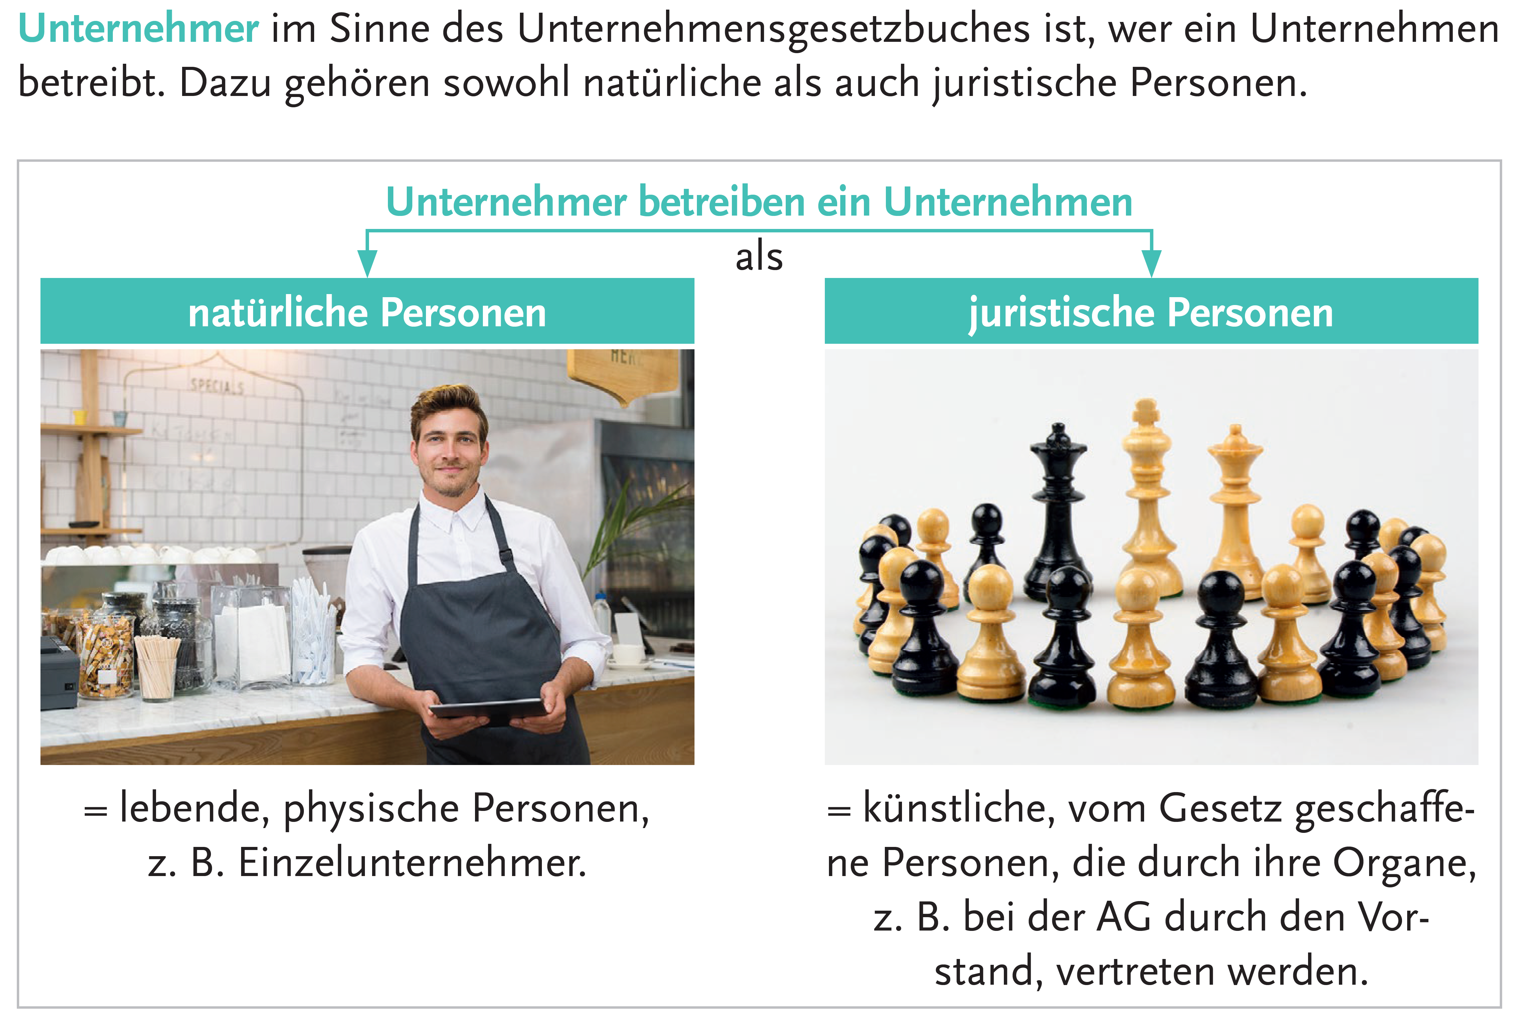
Unternehmer, Firma, Firmenbuch
Wer ist ein Unternehmer?
Was ist eine Firma?
Firmenbuch

Slide 4
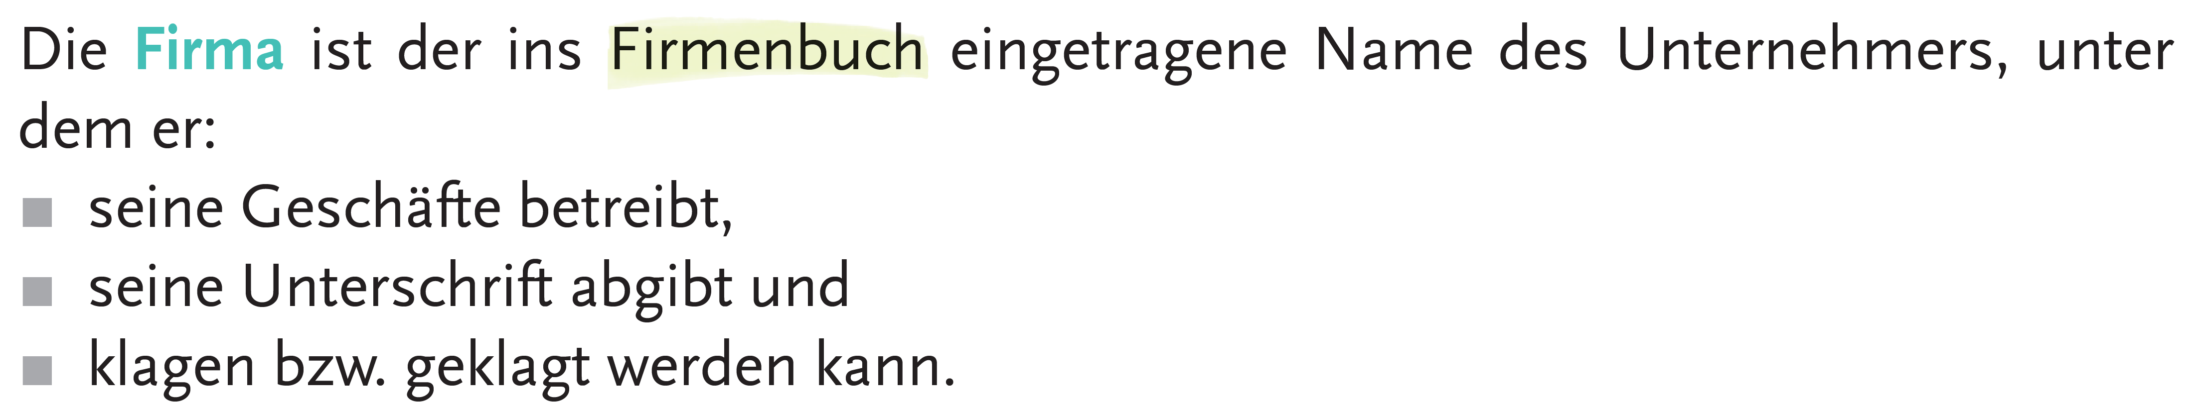

Unternehmer, Firma, Firmenbuch
Was ist eine Firma?
Was ist eine Firma?
Firmenbuch

Slide 5
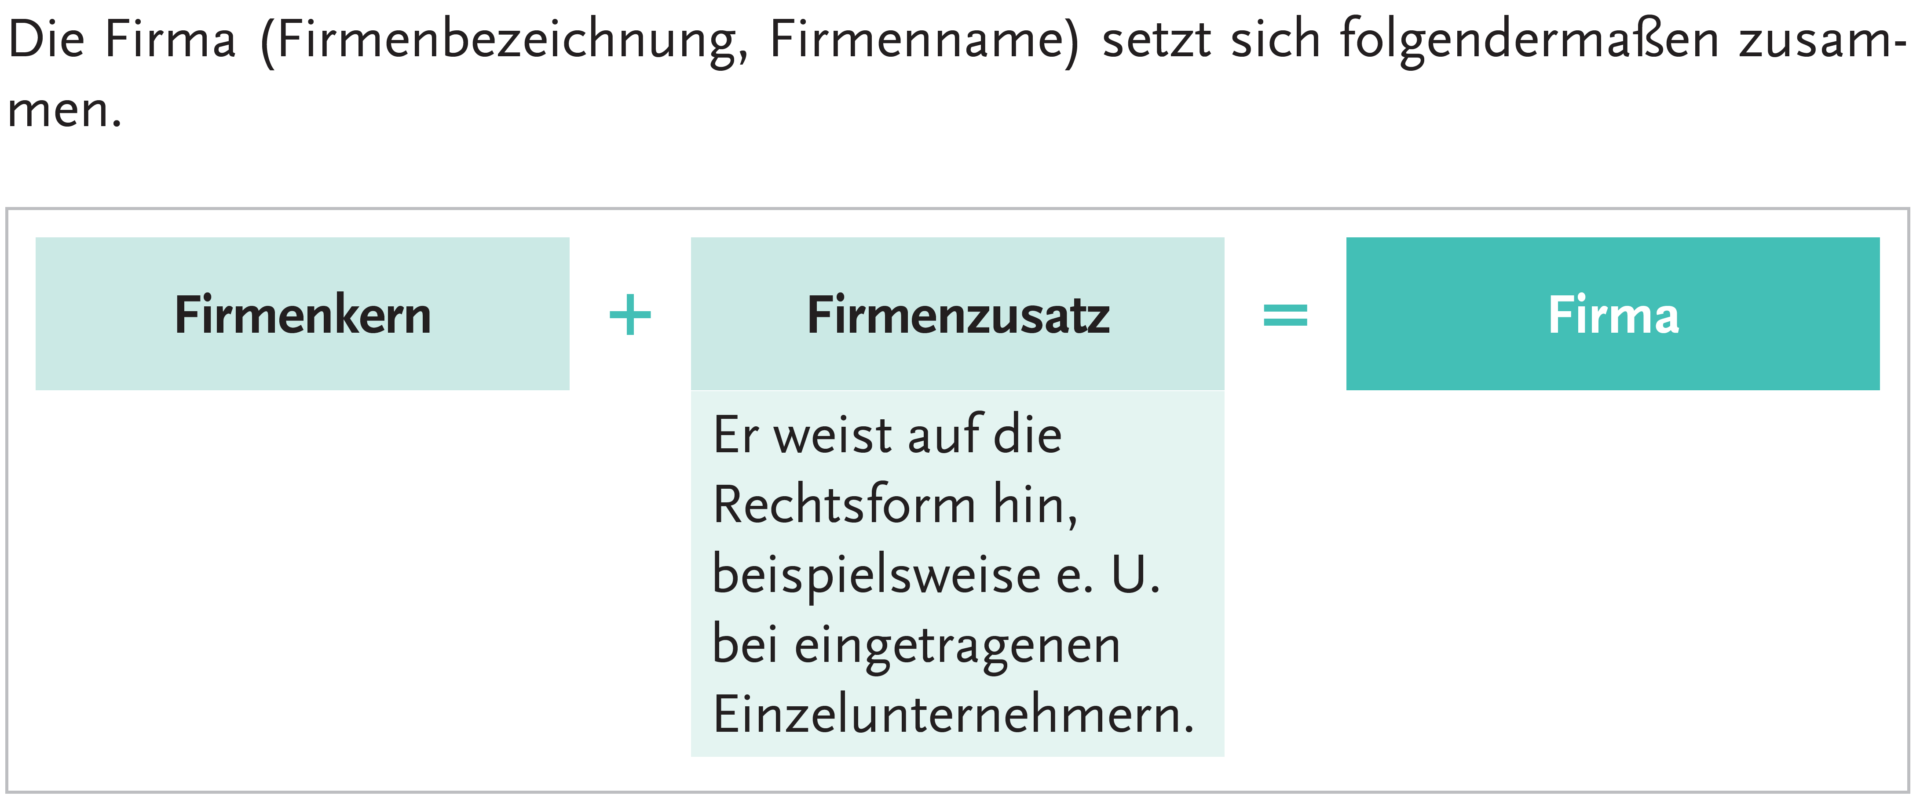
Unternehmer, Firma, Firmenbuch
Was ist eine Firma?
Was ist eine Firma?
Firmenbuch

Slide 6
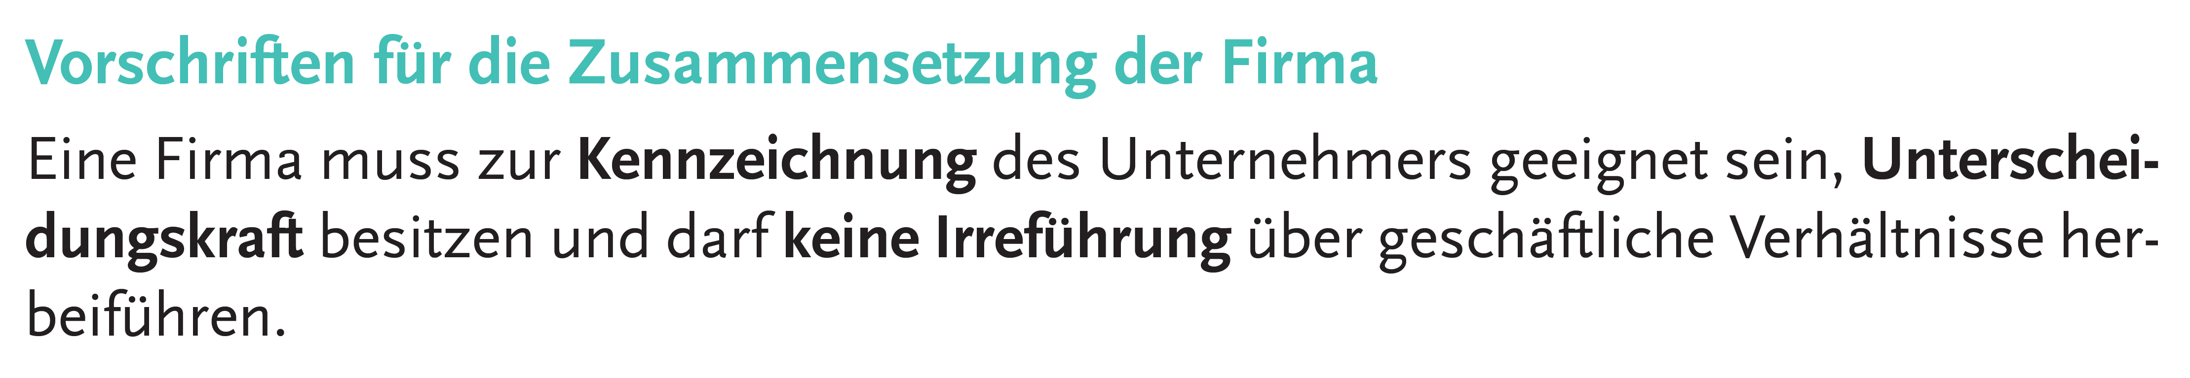
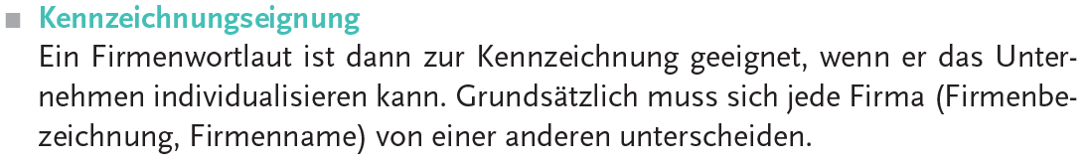
Unternehmer, Firma, Firmenbuch
Was ist eine Firma?
Was ist eine Firma?
Firmenbuch

Slide 7
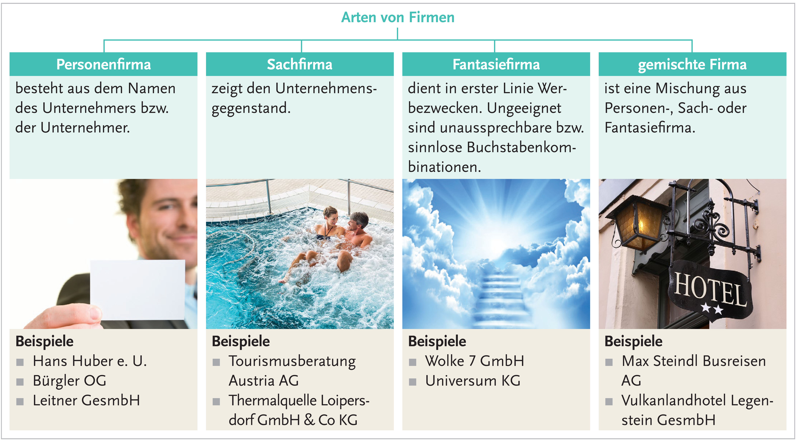
Unternehmer, Firma, Firmenbuch
Was ist eine Firma?
Was ist eine Firma?
Firmenbuch

Slide 8
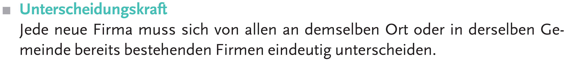
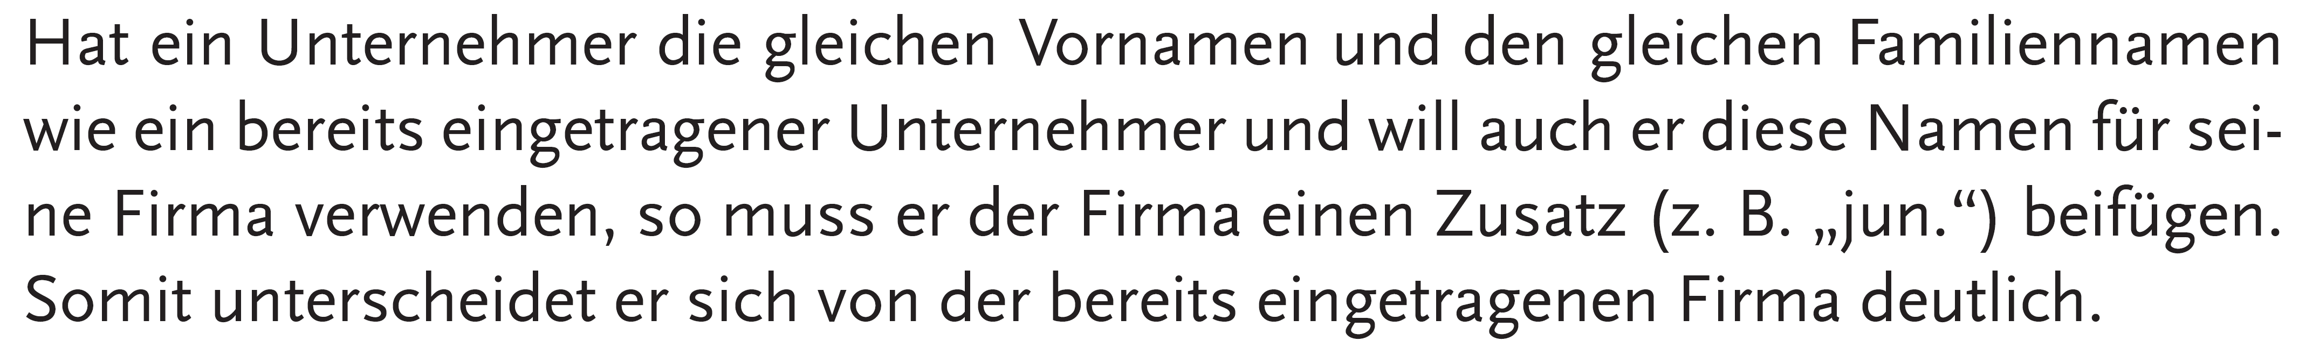
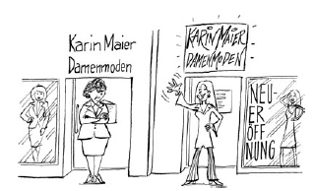
Unternehmer, Firma, Firmenbuch
Was ist eine Firma?
Was ist eine Firma?
Firmenbuch

Slide 9
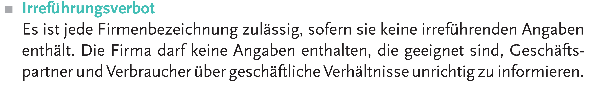
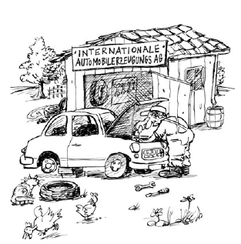
Unternehmer, Firma, Firmenbuch
Was ist eine Firma?
Was ist eine Firma?
Firmenbuch
nden Angaben enthalten.

Slide 10
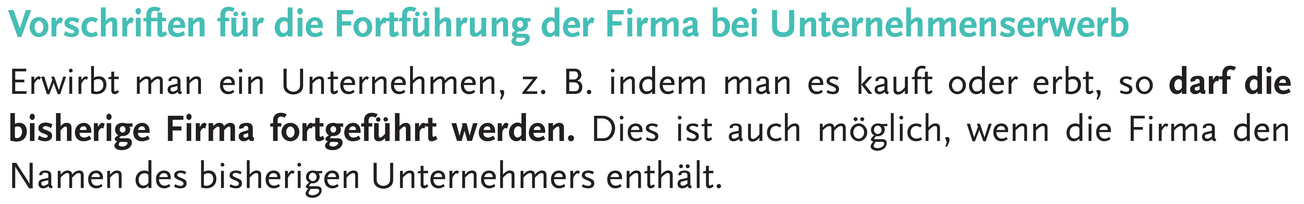
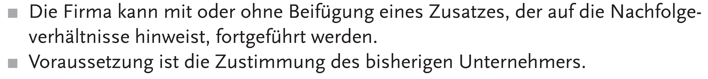

Unternehmer, Firma, Firmenbuch
Was ist eine Firma?
Was ist eine Firma?
Firmenbuch

Slide 11
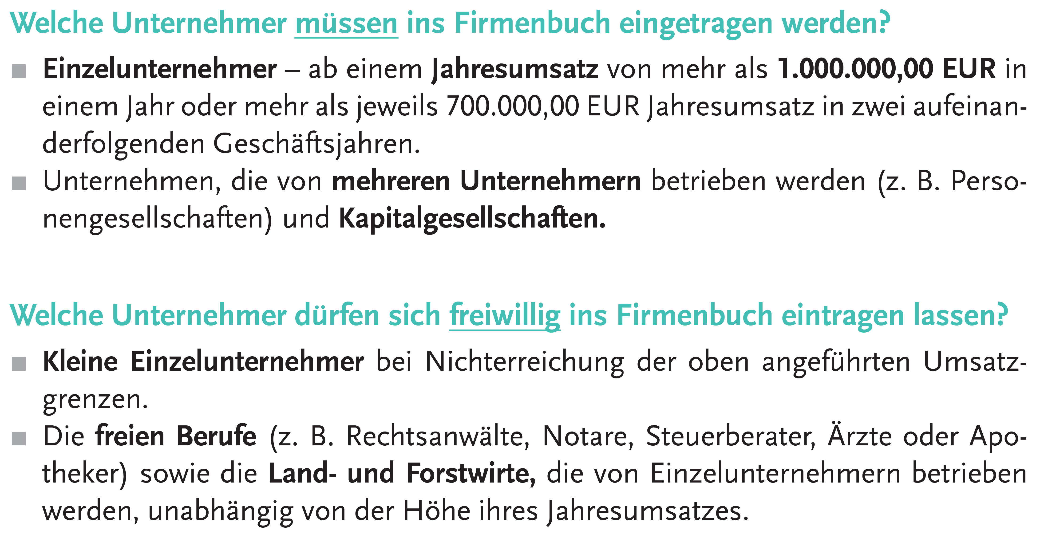
Unternehmer, Firma, Firmenbuch
Firmenbuch
Was ist eine Firma?
Firmenbuch

Slide 12
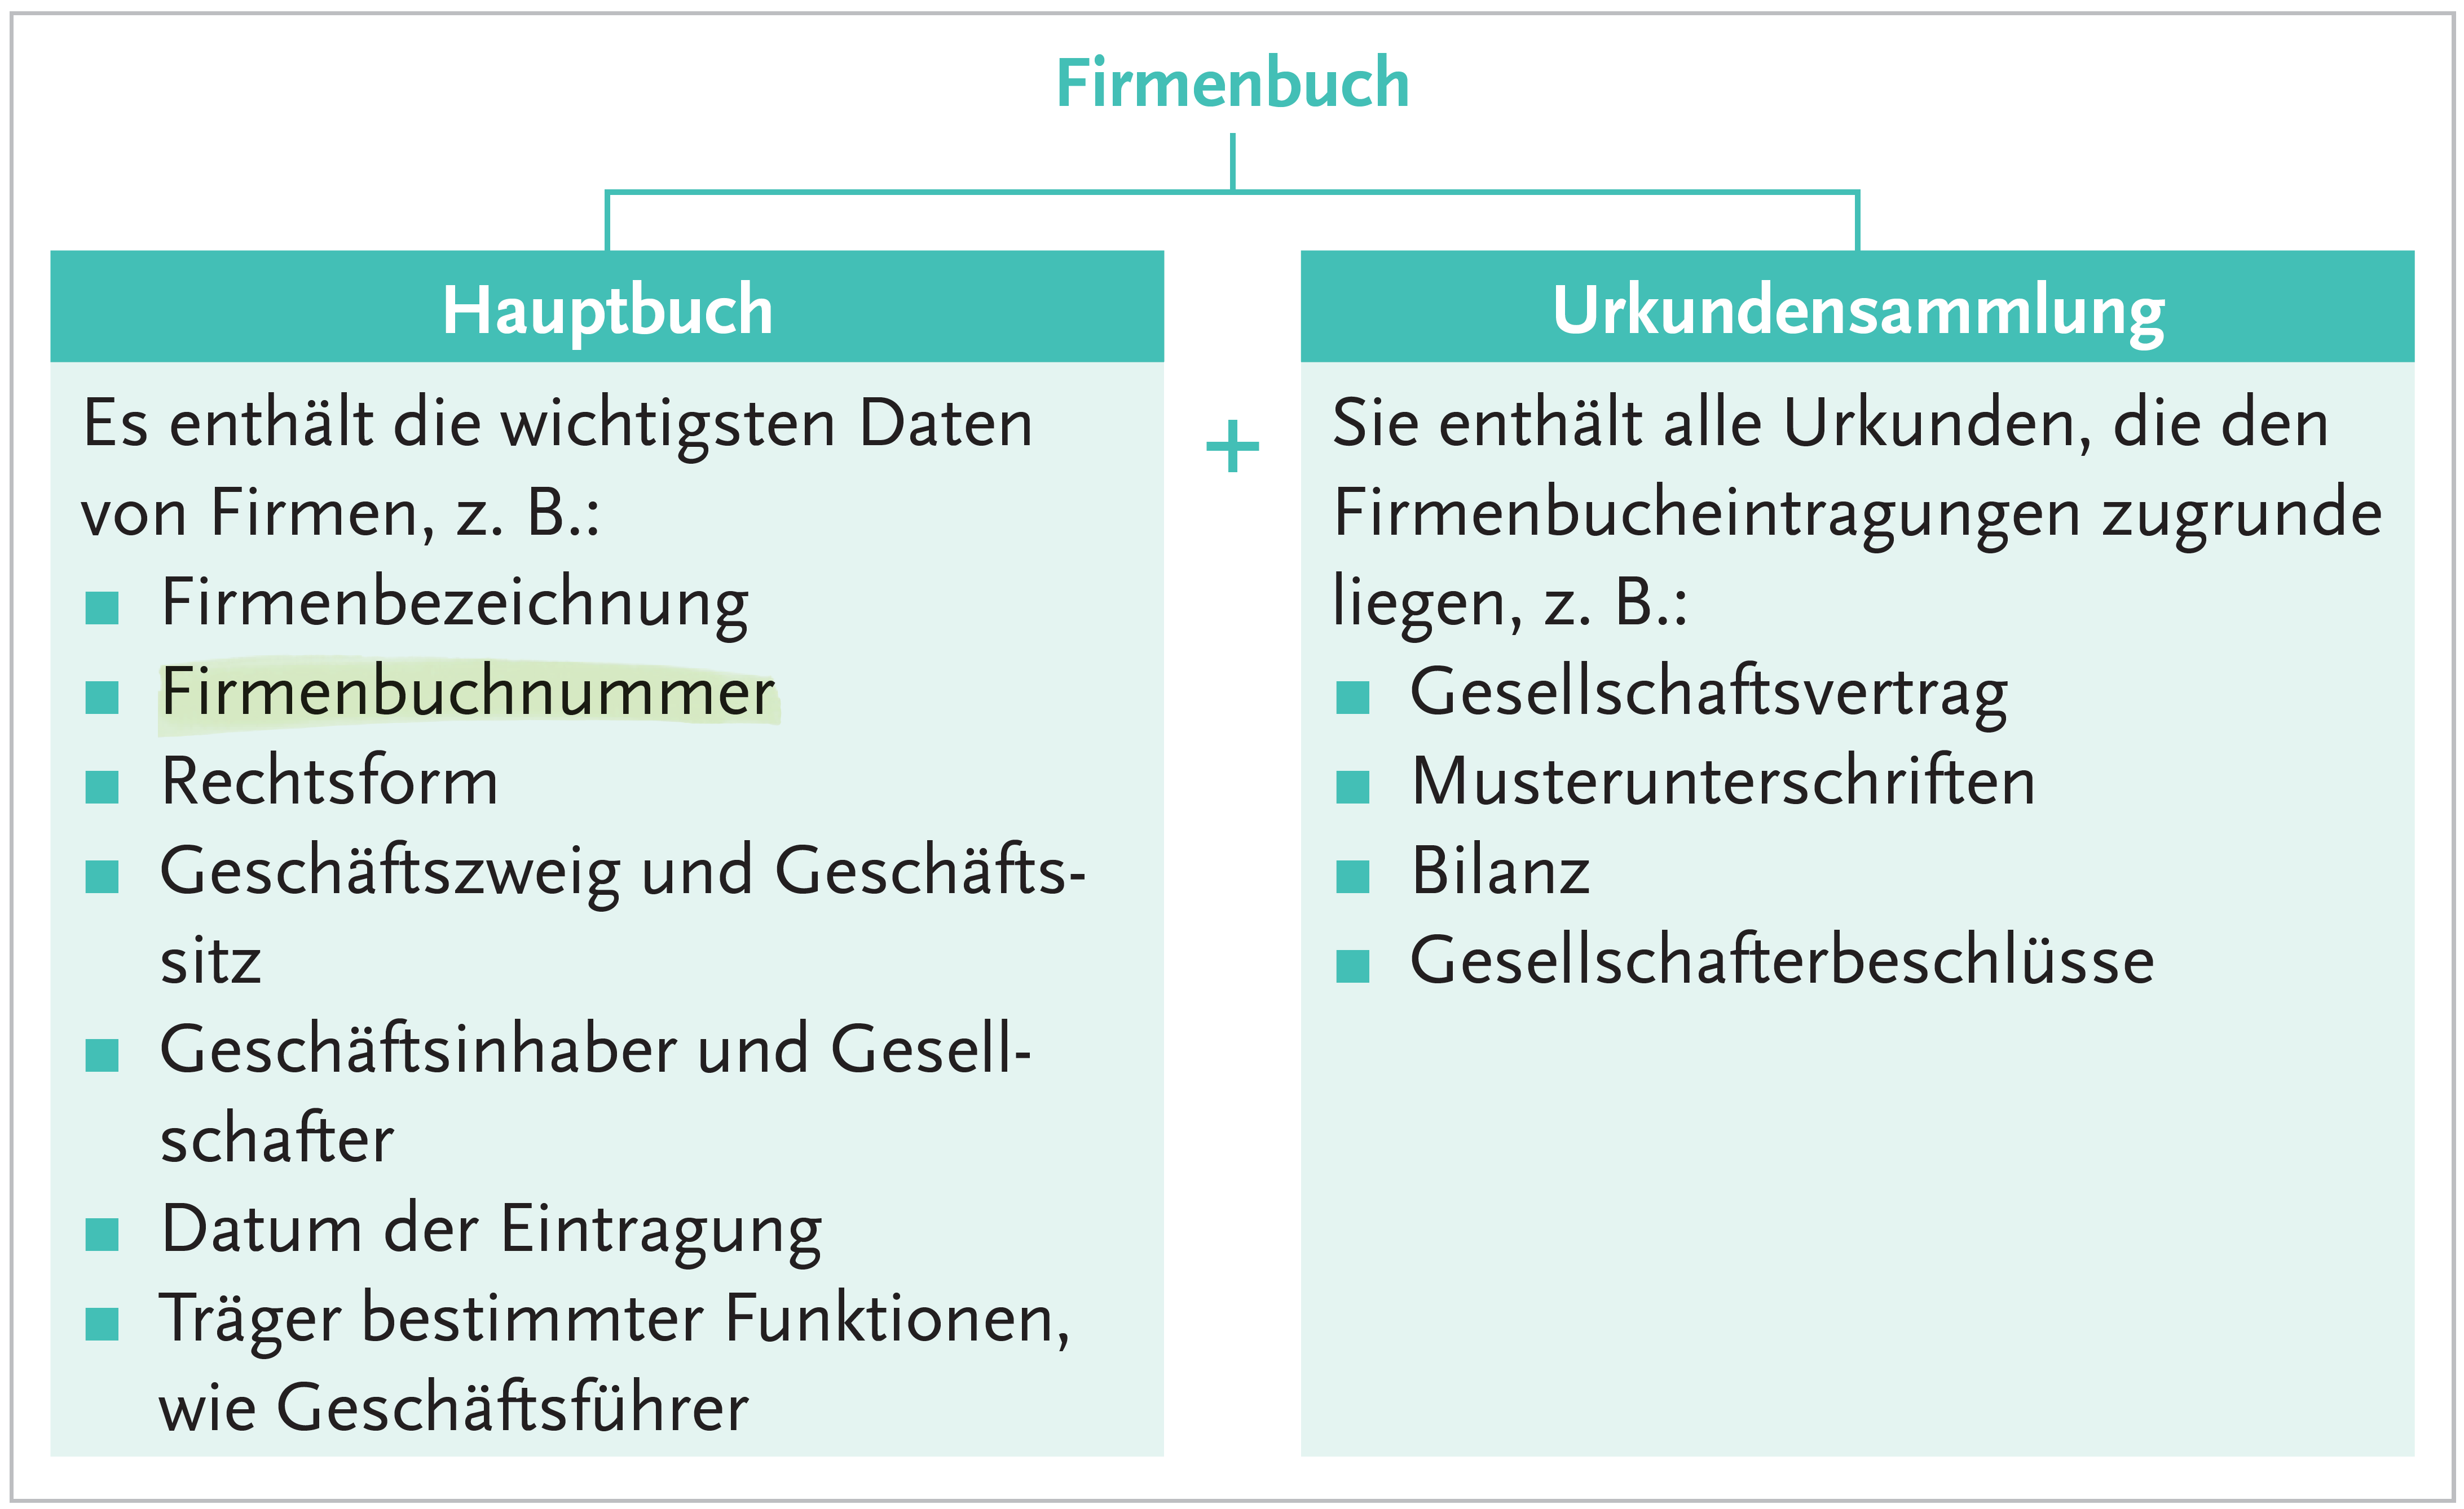
Unternehmer, Firma, Firmenbuch
Firmenbuch
Bestandteile des Firmenbuchs
Was ist eine Firma?
Firmenbuch

Slide 13
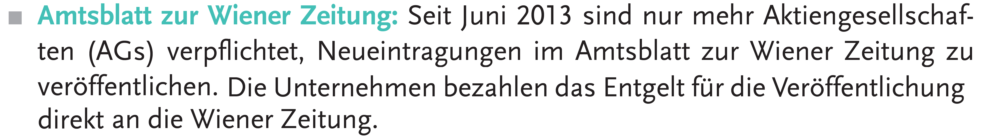
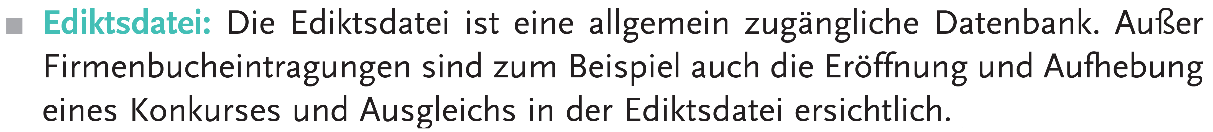
Unternehmer, Firma, Firmenbuch
Firmenbuch
Veröffentlichung der Firmenbucheinträge
Was ist eine Firma?
Firmenbuch

Slide 14

Unternehmer, Firma, Firmenbuch
Firmenbuch
Einsichtnahme in das Firmenbuch
Was ist eine Firma?
Firmenbuch
Das Firmenbuch ist für jeden Interessenten zugänglich. Zugang zu den Informationen hat man
durch Einsichtnahme bei Gericht,
über Notare und Rechtsanwälte oder
via Internet (www.jusline.at).
Der Zugang zum Firmenbuch ist kostenpflichtig.

Slide 15

Wahl der Rechtsform im Überblick
Kriterien für die Wahl der Rechtsform
Arten von Rechtsformen

Slide 16
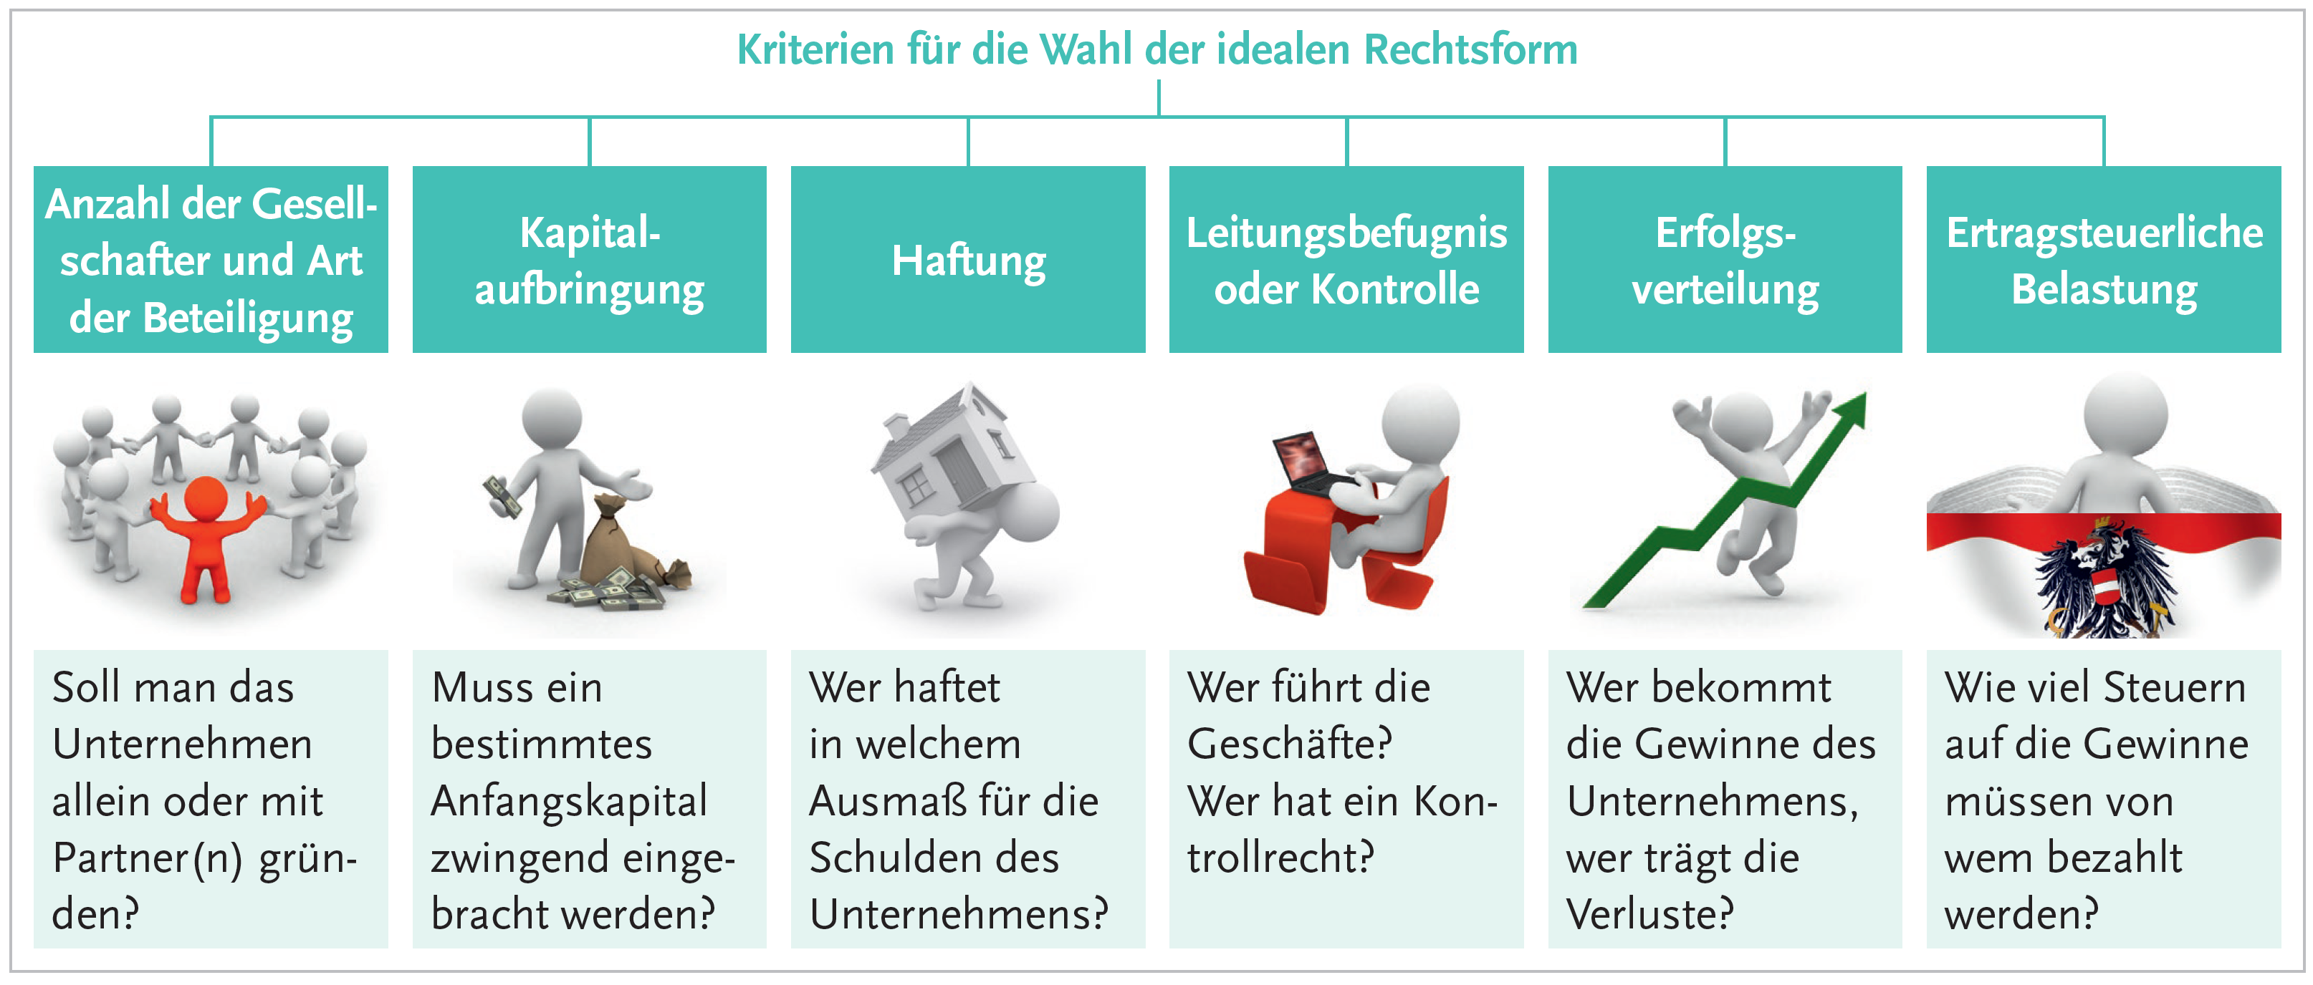
Wahl der Rechtsform im Überblick
Kriterien für die Wahl der idealen Rechtsform
Kriterien für die Wahl der Rechtsform
Arten von Rechtsformen

Slide 17
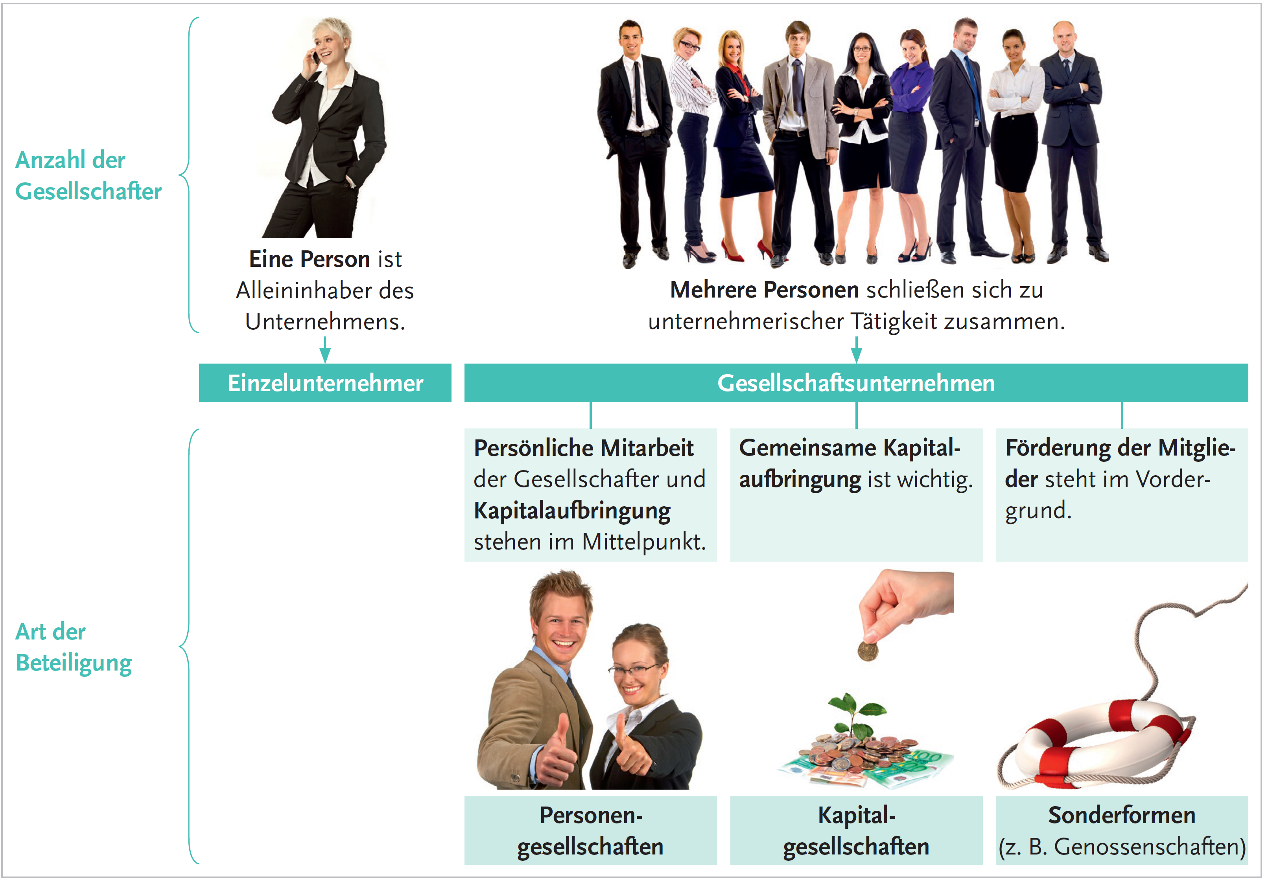
Wahl der Rechtsform im Überblick
Kriterien für die Wahl der idealen Rechtsform
Kriterien für die Wahl der Rechtsform
Arten von Rechtsformen

Slide 18
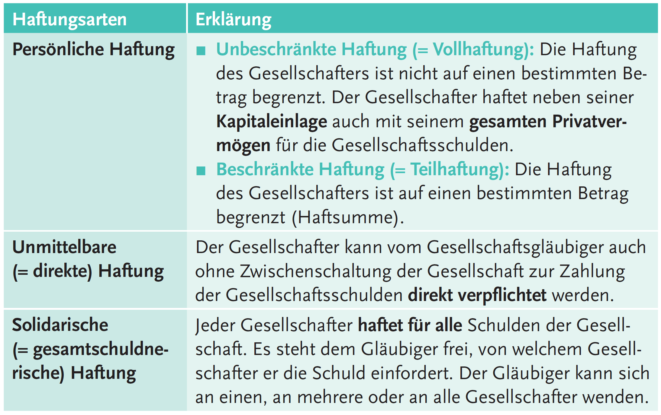
Wahl der Rechtsform im Überblick
Kriterien für die Wahl der idealen Rechtsform
Haftung
Kriterien für die Wahl der Rechtsform
Arten von Rechtsformen

Slide 19
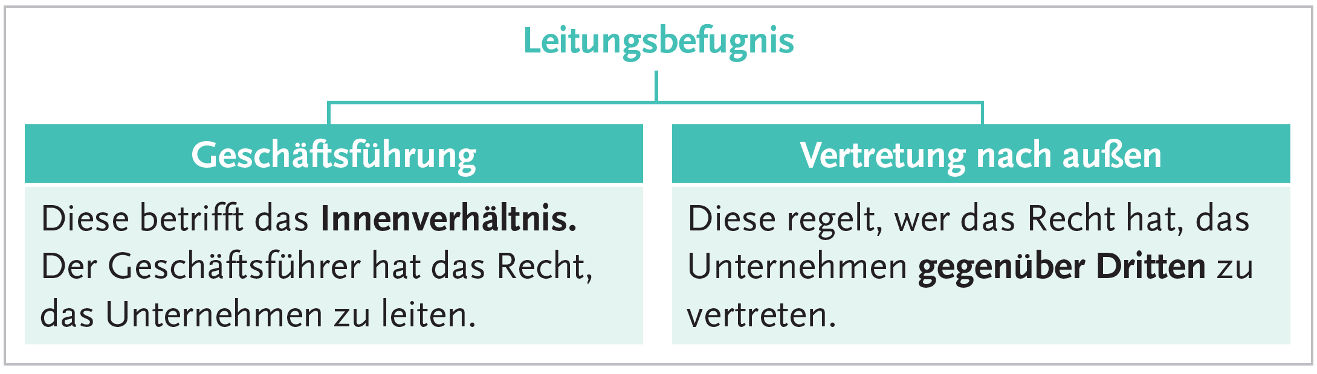
Wahl der Rechtsform im Überblick
Kriterien für die Wahl der idealen Rechtsform
Leitungsbefugnis oder Kontrolle
Kriterien für die Wahl der Rechtsform
Arten von Rechtsformen

Slide 20
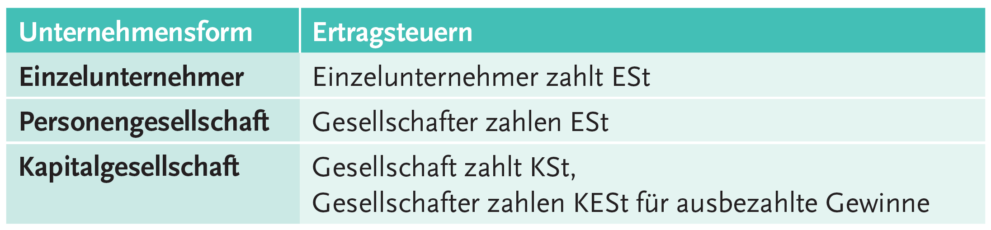

Wahl der Rechtsform im Überblick
Kriterien für die Wahl der idealen Rechtsform
Ertragsteuerliche Belastung
Kriterien für die Wahl der Rechtsform
Arten von Rechtsformen

Slide 21
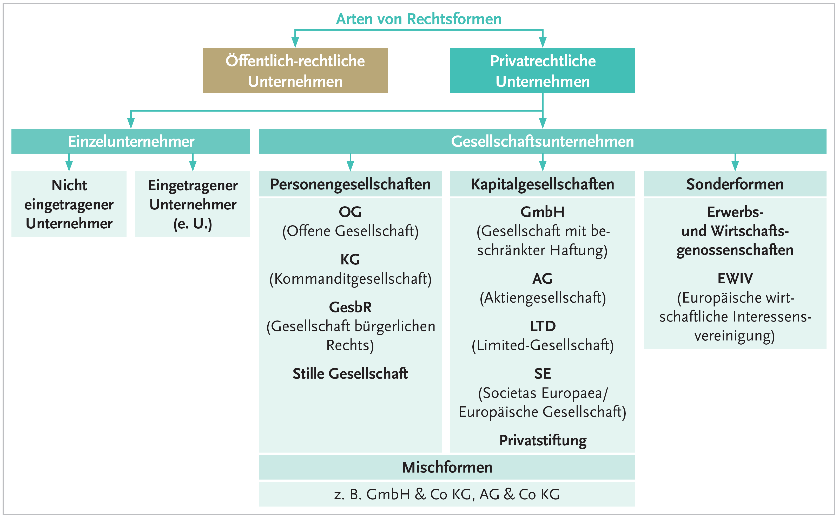
Wahl der Rechtsform im Überblick
Überblick über die Arten von Rechtsformen
Kriterien für die Wahl der Rechtsform
Arten von Rechtsformen

Slide 22

Rechtsformen der Unternehmen
Einzelunter-nehmen
Personengesell-schaften
Kapitalgesell-schaften
Mischformen
Sonstige Gesell-schaftsformen

Slide 23
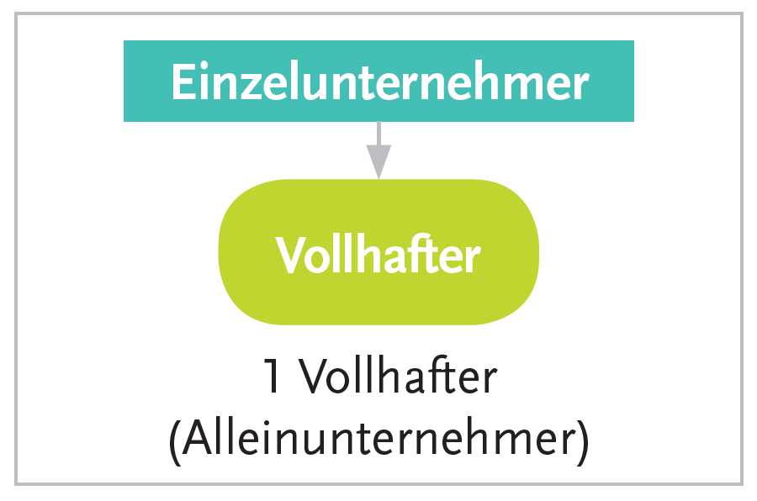

Rechtsformen der Unternehmen
Einzelunternehmen
Einzelunter-nehmen
Personengesell-schaften
Kapitalgesell-schaften
Mischformen
Sonstige Gesell-schaftsformen

Slide 24
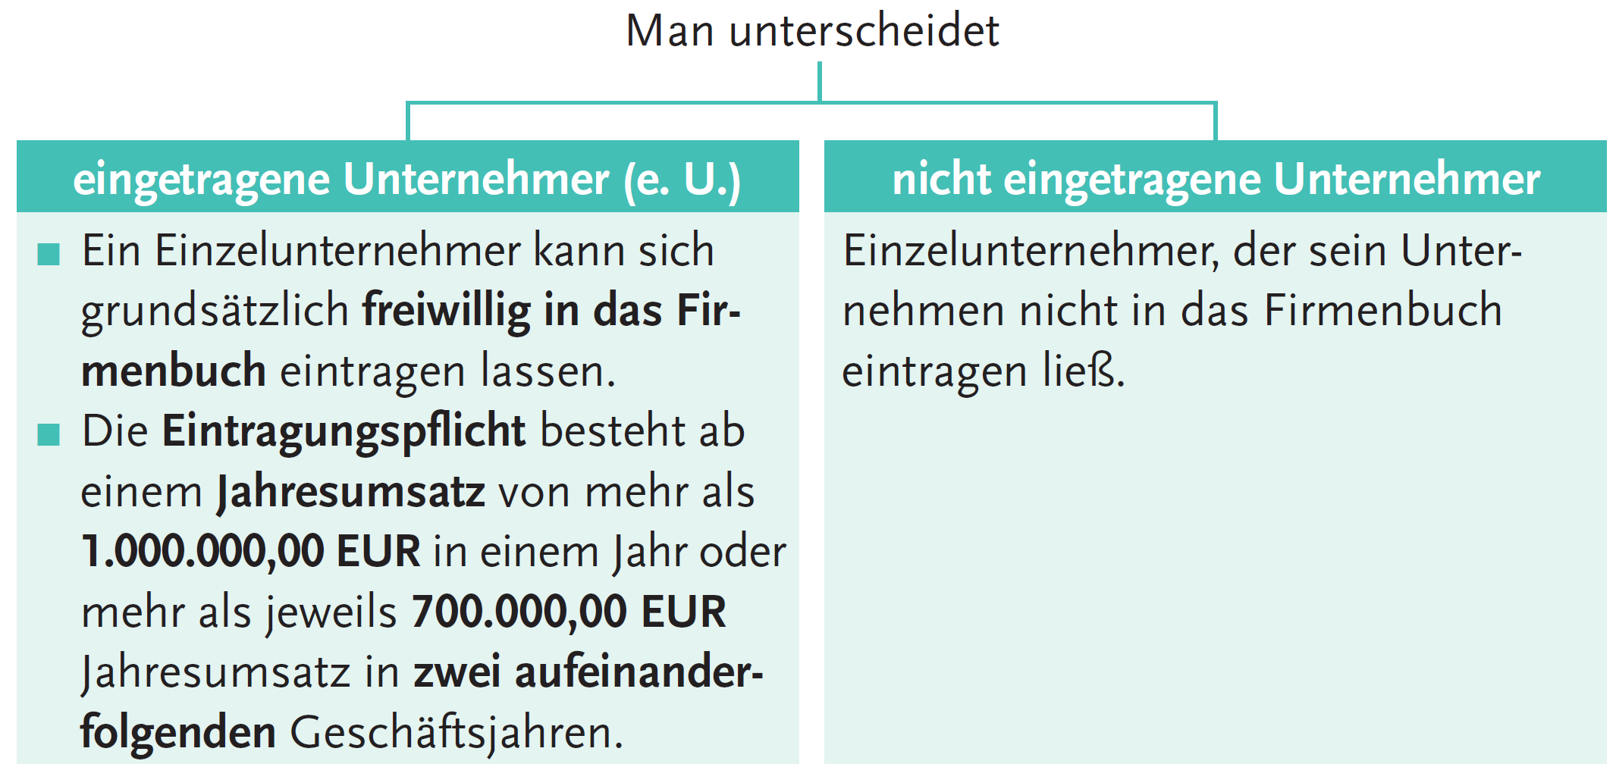
Rechtsformen der Unternehmen
Einzelunternehmen
Firmenbuch und Firmen- bzw. Unternehmensbezeichnung
Einzelunter-nehmen
Personengesell-schaften
Kapitalgesell-schaften
Mischformen
Sonstige Gesell-schaftsformen

Slide 25
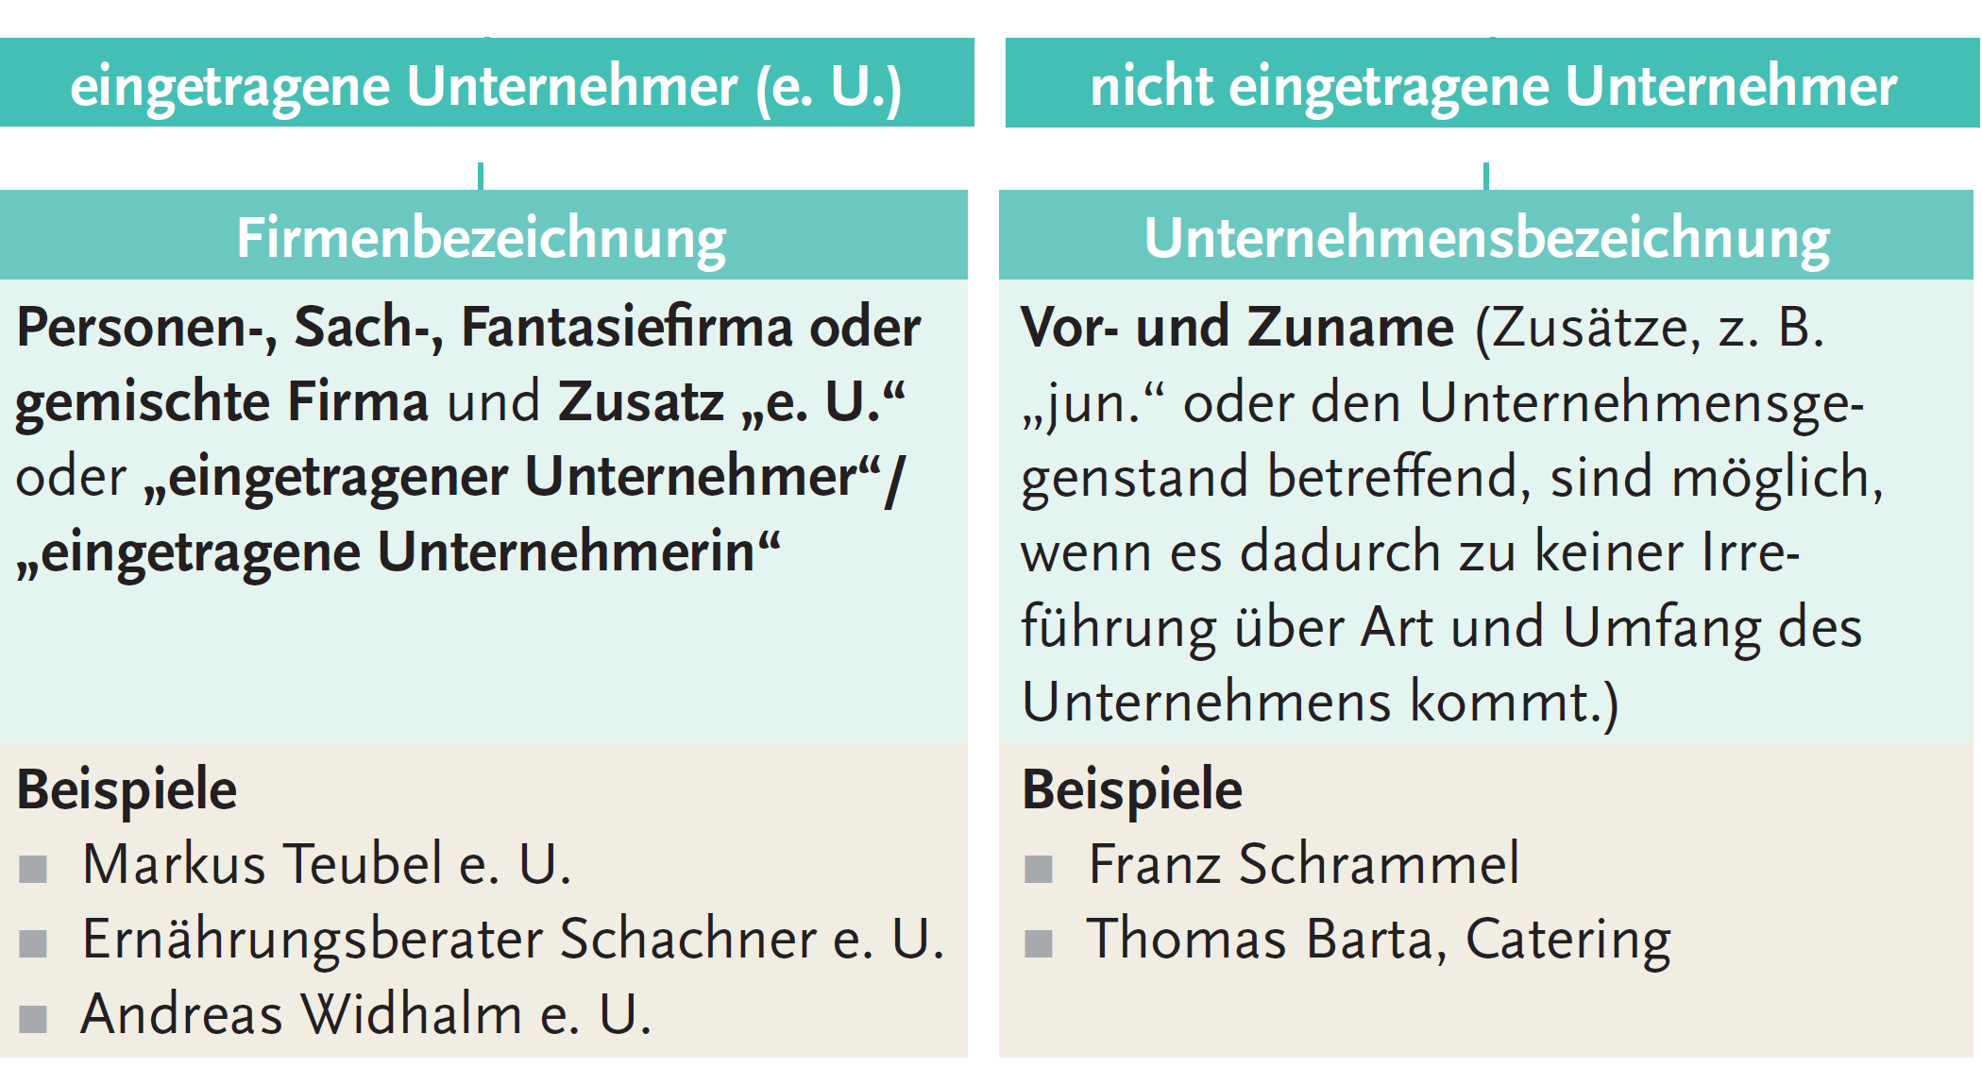
Rechtsformen der Unternehmen
Einzelunternehmen
Einzelunter-nehmen
Personengesell-schaften
Kapitalgesell-schaften
Mischformen
Sonstige Gesell-schaftsformen

Slide 26
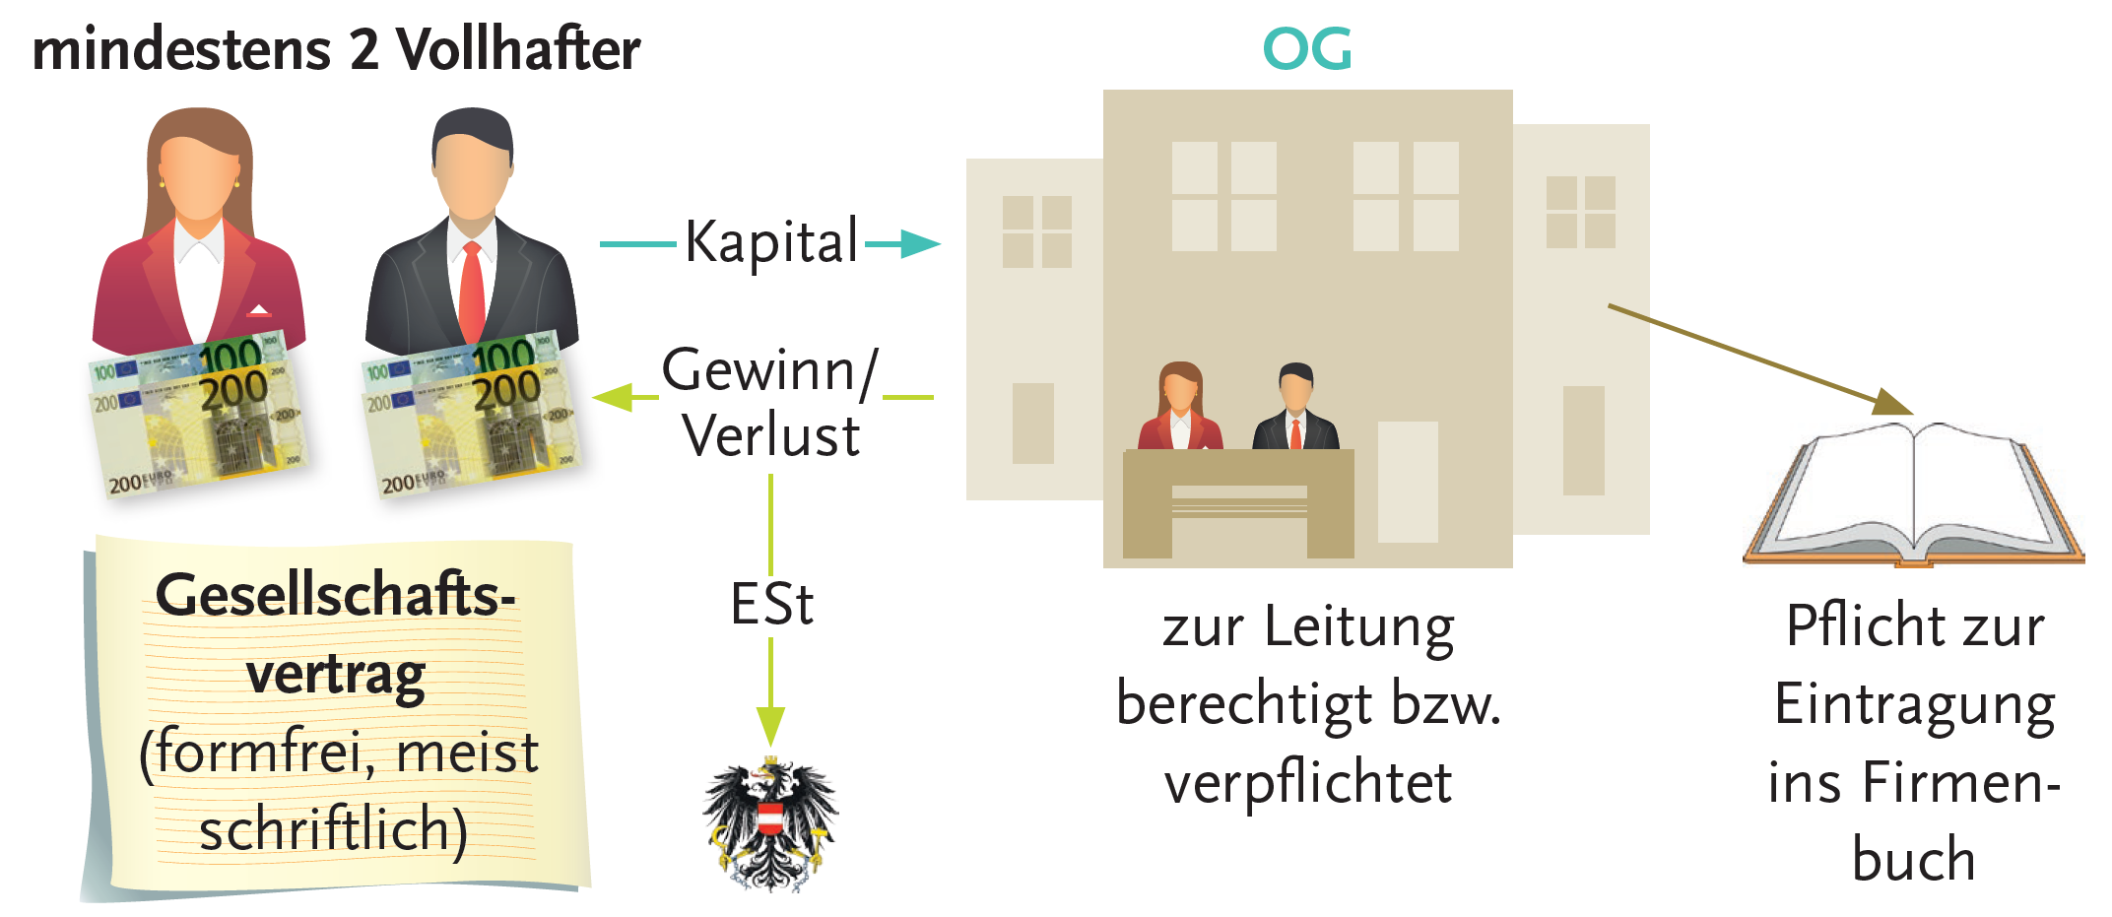
Rechtsformen der Unternehmen
Personengesellschaften
Offene Gesellschaft (OG)
Einzelunter-nehmen
Personengesell-schaften
Kapitalgesell-schaften
Mischformen
Sonstige Gesell-schaftsformen

Slide 27
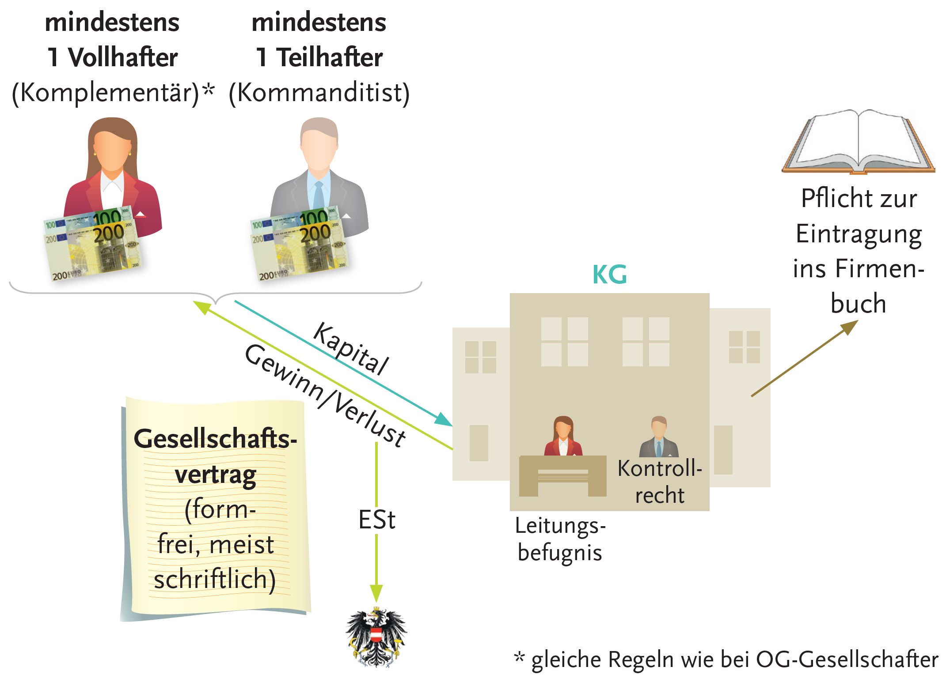
Rechtsformen der Unternehmen
Personengesellschaften
Kommanditgesellschaft (KG)
Einzelunter-nehmen
Personengesell-schaften
Kapitalgesell-schaften
Mischformen
Sonstige Gesell-schaftsformen

Slide 28
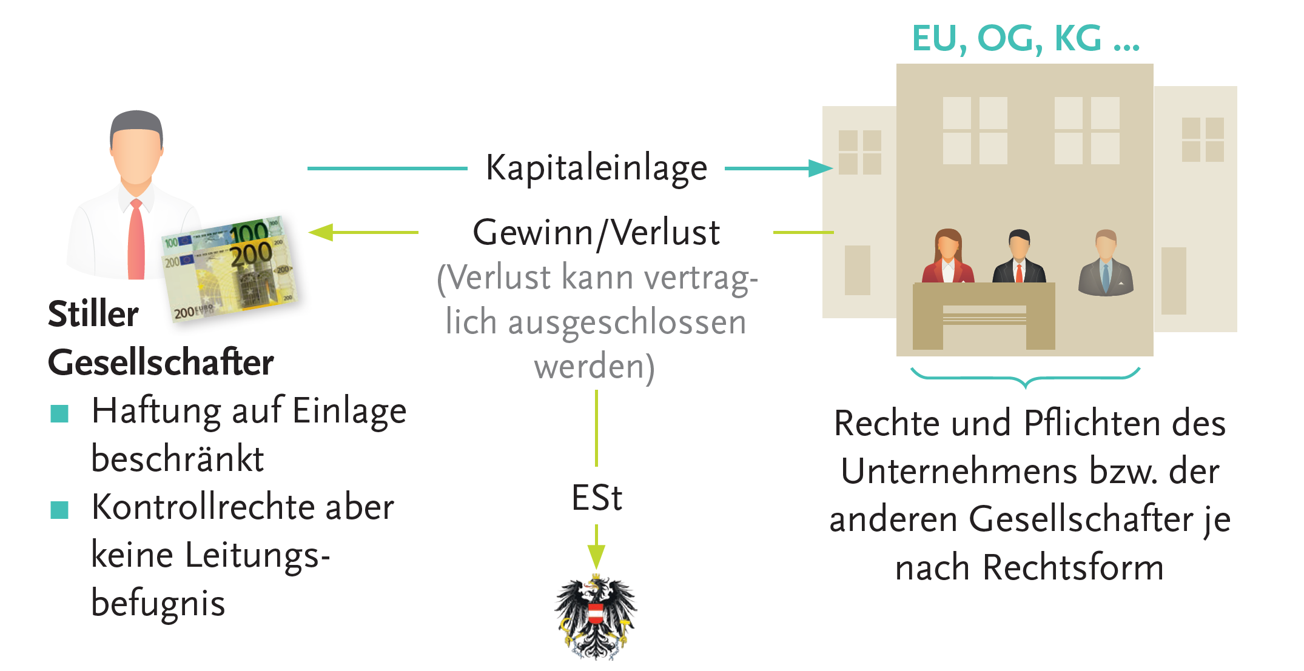
Rechtsformen der Unternehmen
Personengesellschaften
Stille Gesellschaft
Einzelunter-nehmen
Personengesell-schaften
Kapitalgesell-schaften
Mischformen
Sonstige Gesell-schaftsformen

Slide 29
Rechtsformen der Unternehmen
Personengesellschaften
Gesellschaft bürgerlichen Rechts (GesbR)
Einzelunter-nehmen
Personengesell-schaften
Kapitalgesell-schaften
Mischformen
Sonstige Gesell-schaftsformen
Wenn sich zwei oder mehrere Personen oder Unternehmen zusammenschließen, um gemeinsam ein Projekt abzuwickeln und ihre Vermögenswerte oder Leistungen gemein-sam zu nutzen, haben sie die Möglichkeit der Gründung einer Gesellschaft bürgerlichen Rechts.
Wirtschaftliche Bedeutung der GesbR
Eignet sich für Arbeitsgemeinschaften.
Gesellschaft wird nach Beendigung des Projekts aufgelöst.
Koordiniert nur und hat keine eigenen Einnahmen.

Slide 30
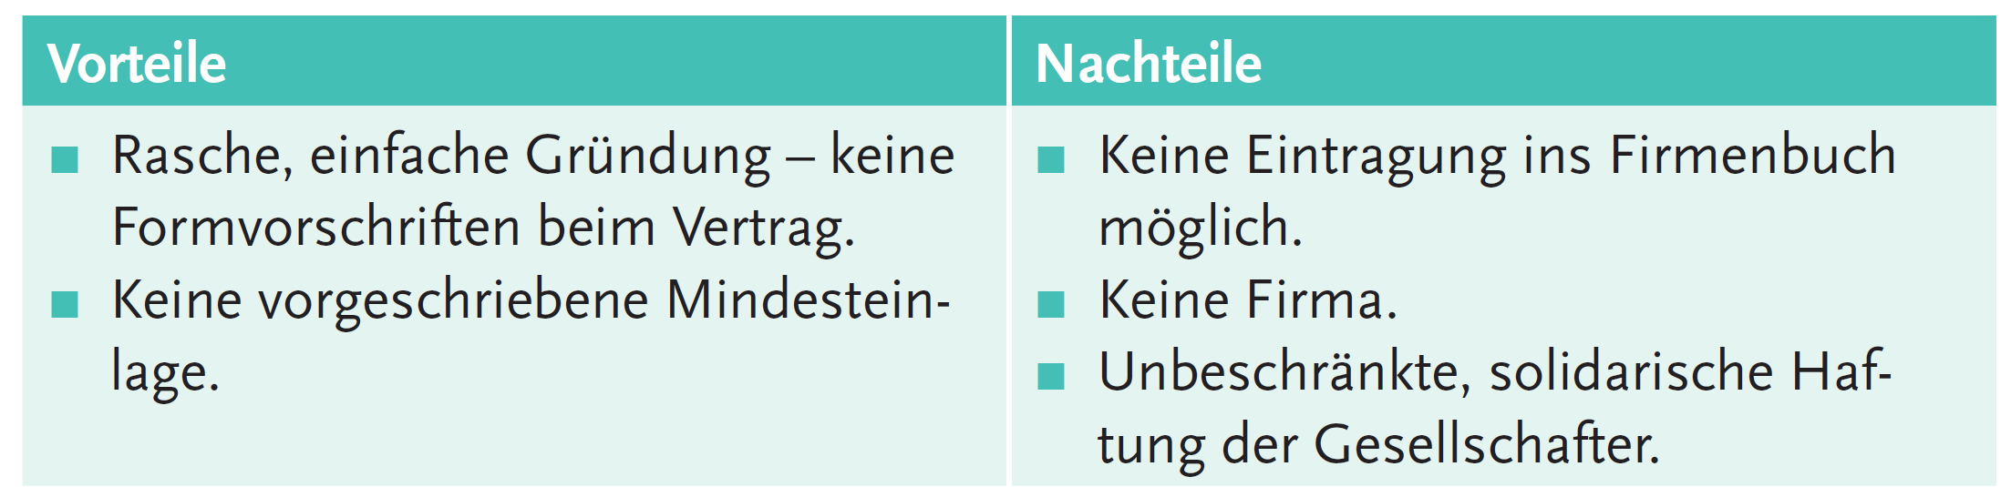
Rechtsformen der Unternehmen
Personengesellschaften
Gesellschaft bürgerlichen Rechts (GesbR)
Wirtschaftliche Bedeutung
Einzelunter-nehmen
Personengesell-schaften
Kapitalgesell-schaften
Mischformen
Sonstige Gesell-schaftsformen

Slide 31
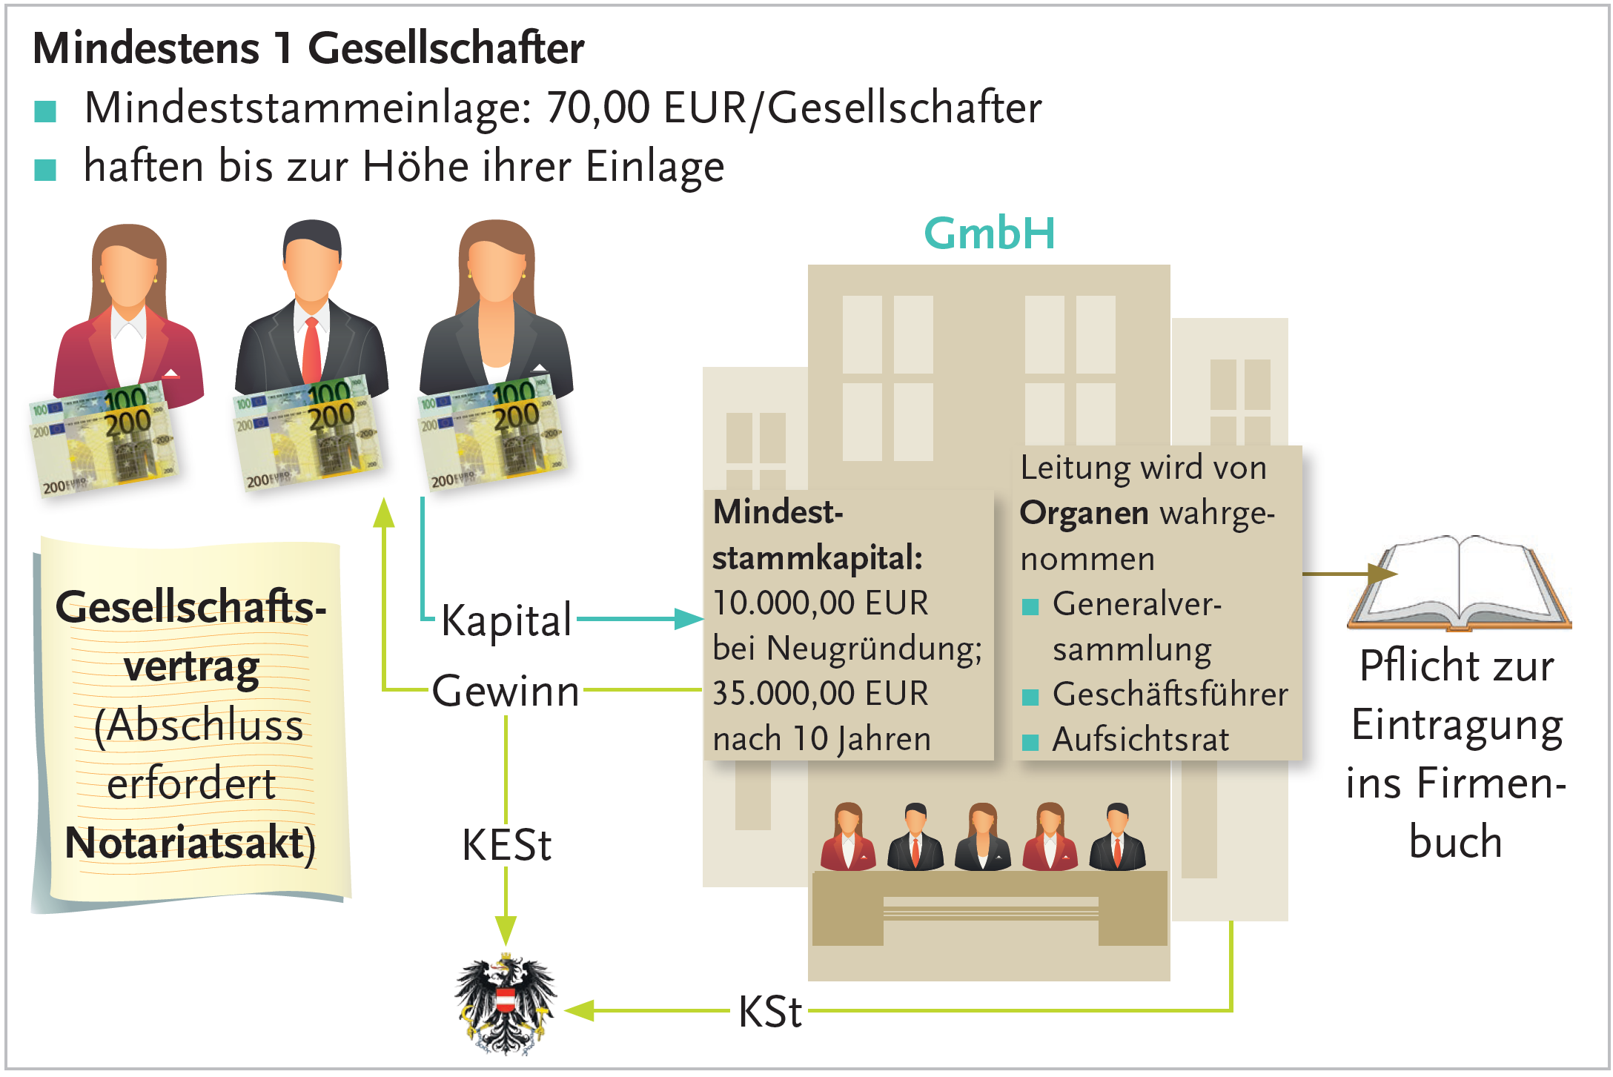
Rechtsformen der Unternehmen
Kapitalgesellschaften
Gesellschaft mit beschränkter Haftung (GmbH, GesmbH)
Einzelunter-nehmen
Personengesell-schaften
Kapitalgesell-schaften
Mischformen
Sonstige Gesell-schaftsformen

Slide 32
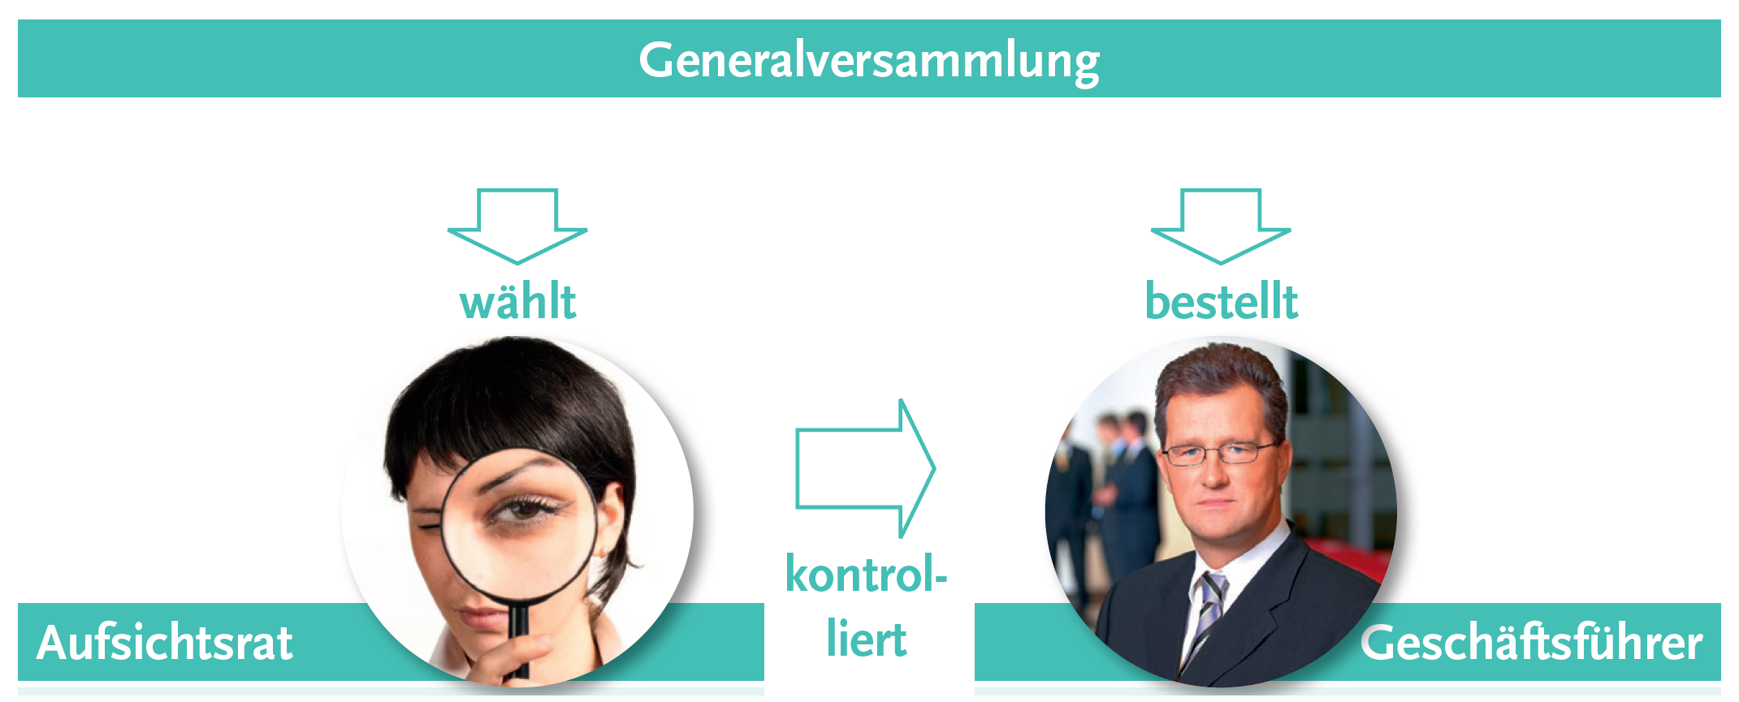
Rechtsformen der Unternehmen
Kapitalgesellschaften
Gesellschaft mit beschränkter Haftung (GmbH, GesmbH)
Leitungsbefugnis
Einzelunter-nehmen
Personengesell-schaften
Kapitalgesell-schaften
Mischformen
Sonstige Gesell-schaftsformen

Slide 33

Rechtsformen der Unternehmen
Kapitalgesellschaften
Aktiengesellschaft (AG)
Aktionäre:
Diese sind Eigentümer einer Aktie oder mehrerer Aktien.
Die Haftung ist auf das Ausmaß der Beteiligung beschränkt.
Ihre Rechte sind gesetzlich genau geregelt.
Einzelunter-nehmen
Personengesell-schaften
Kapitalgesell-schaften
Mischformen
Sonstige Gesell-schaftsformen

Slide 34
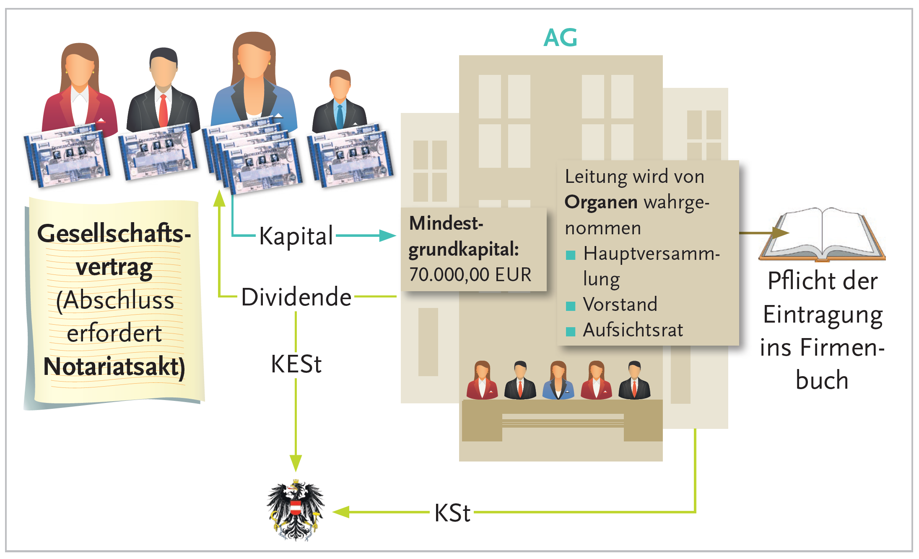
Rechtsformen der Unternehmen
Kapitalgesellschaften
Aktiengesellschaft (AG)
Einzelunter-nehmen
Personengesell-schaften
Kapitalgesell-schaften
Mischformen
Sonstige Gesell-schaftsformen

Slide 35
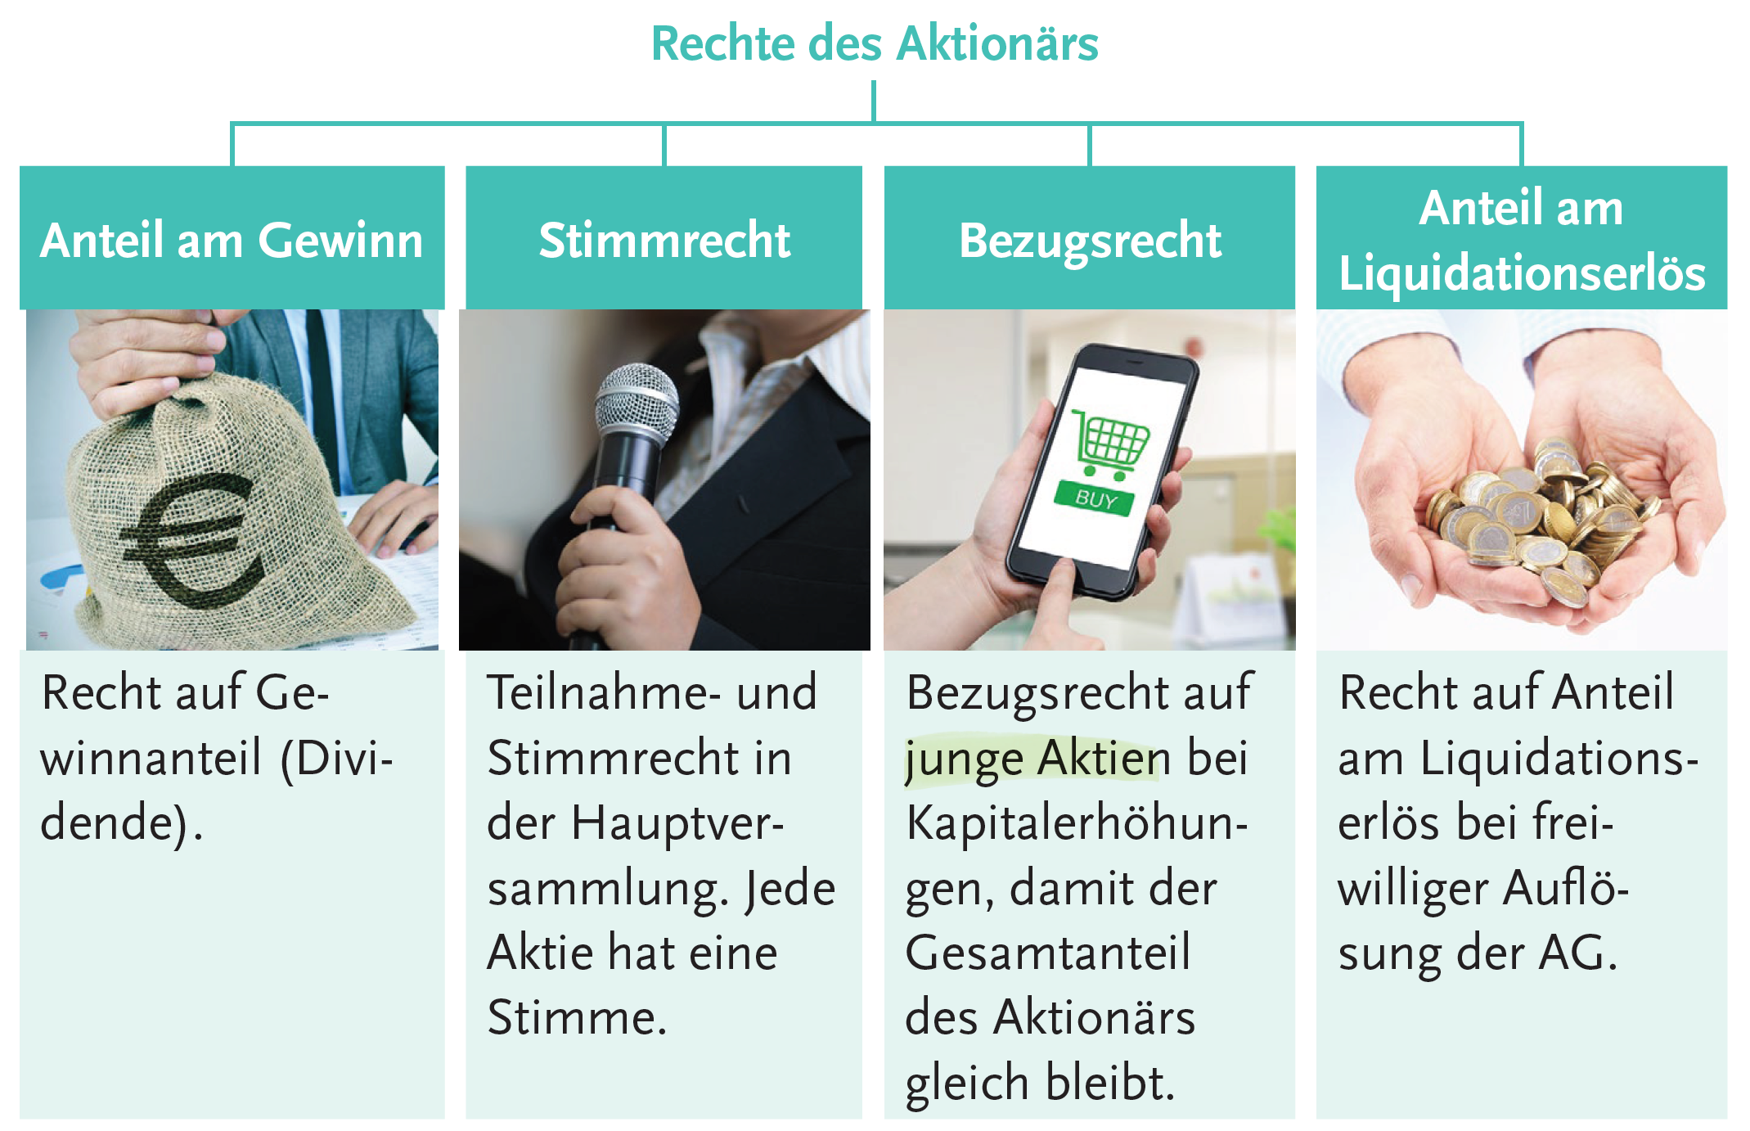
Rechtsformen der Unternehmen
Kapitalgesellschaften
Aktiengesellschaft (AG)
Einzelunter-nehmen
Personengesell-schaften
Kapitalgesell-schaften
Mischformen
Sonstige Gesell-schaftsformen

Slide 36

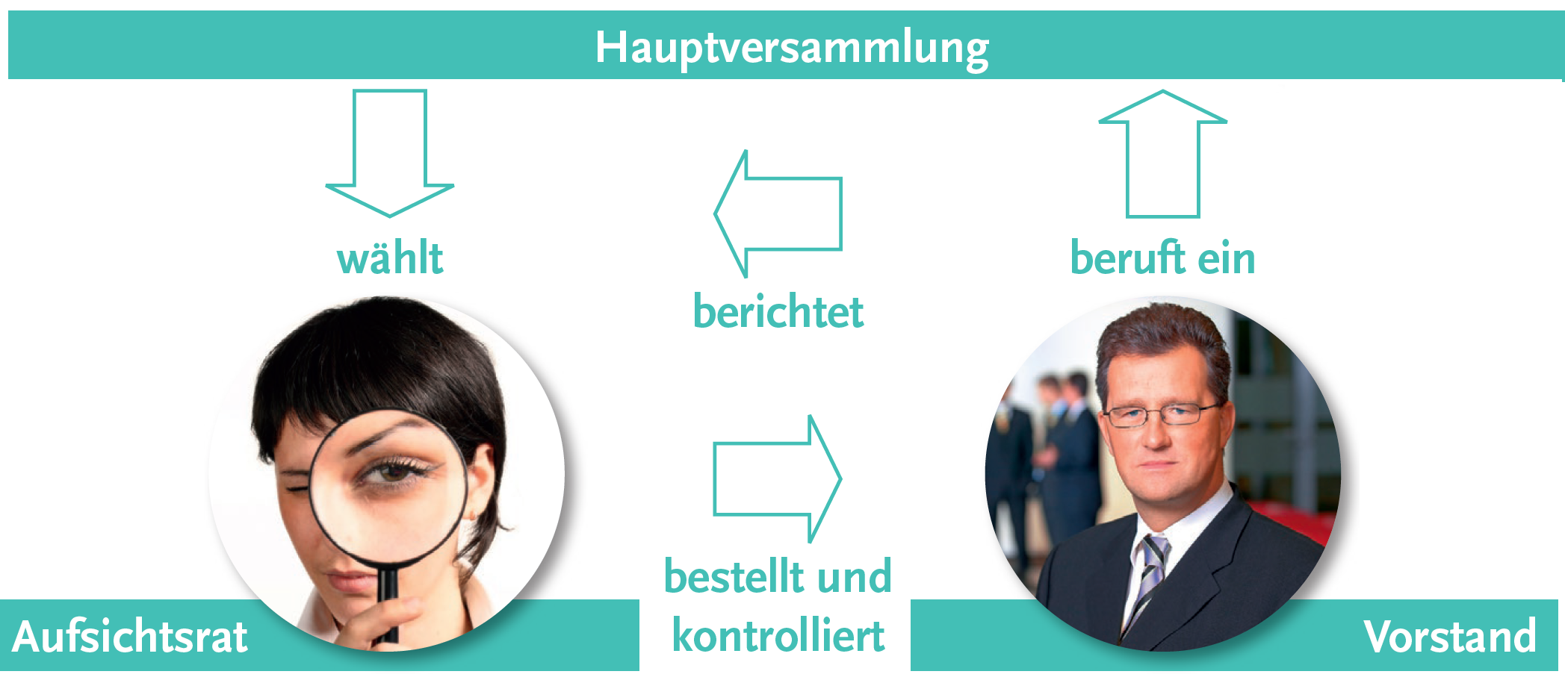
Rechtsformen der Unternehmen
Kapitalgesellschaften
Aktiengesellschaft (AG)
Einzelunter-nehmen
Personengesell-schaften
Kapitalgesell-schaften
Mischformen
Sonstige Gesell-schaftsformen

Slide 37
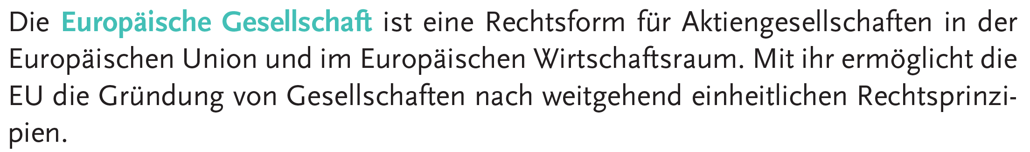

Rechtsformen der Unternehmen
Kapitalgesellschaften
Einzelunter-nehmen
Personengesell-schaften
Kapitalgesell-schaften
Mischformen
Sonstige Gesell-schaftsformen

Slide 38
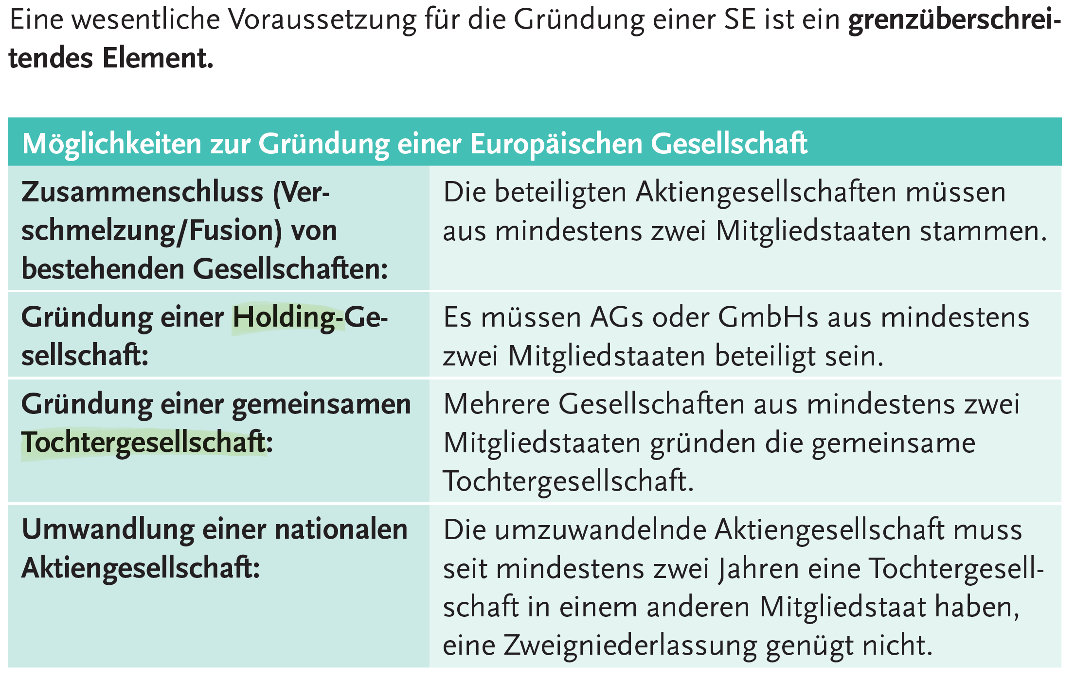
Rechtsformen der Unternehmen
Kapitalgesellschaften
Europäische Gesellschaft (Societas Europaea, SE)
Einzelunter-nehmen
Personengesell-schaften
Kapitalgesell-schaften
Mischformen
Sonstige Gesell-schaftsformen

Slide 39

Rechtsformen der Unternehmen
Kapitalgesellschaften
Privatstiftungen
Einzelunter-nehmen
Personengesell-schaften
Kapitalgesell-schaften
Mischformen
Sonstige Gesell-schaftsformen

Slide 40
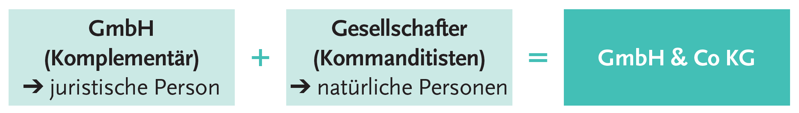

Rechtsformen der Unternehmen
Mischformen von Personen- und Kapitalgesellschaften
GmbH & Co KG, AG & Co KG
Einzelunter-nehmen
Personengesell-schaften
Kapitalgesell-schaften
Mischformen
Sonstige Gesell-schaftsformen

Slide 41
Rechtsformen der Unternehmen
Sonstige Gesellschaftsformen
Erwerbs- und Wirtschaftsgenossenschaften
Genossenschaften sind
Vereine von nicht geschlossener Mitgliederzahl,
deren Ziel die Förderung des Erwerbs und der Wirtschaftlichkeit ihrer Mitglieder
durch gemeinsamen Geschäftsbetrieb oder Kreditgewährung ist.
Genossenschaften nach der Art der Förderung der Mitglieder
Einzelunter-nehmen
Personengesell-schaften
Kapitalgesell-schaften
Mischformen
SonstiGesell-schaftsformenge
Einkaufsgenossenschaften Verkaufsgenossenschaften Verwertungsgenossenschaften | Nutzungsgenossenschaften Kreditgenossenschaften Bau-, Wohn und Siedlungs-genossenschaften

Slide 42
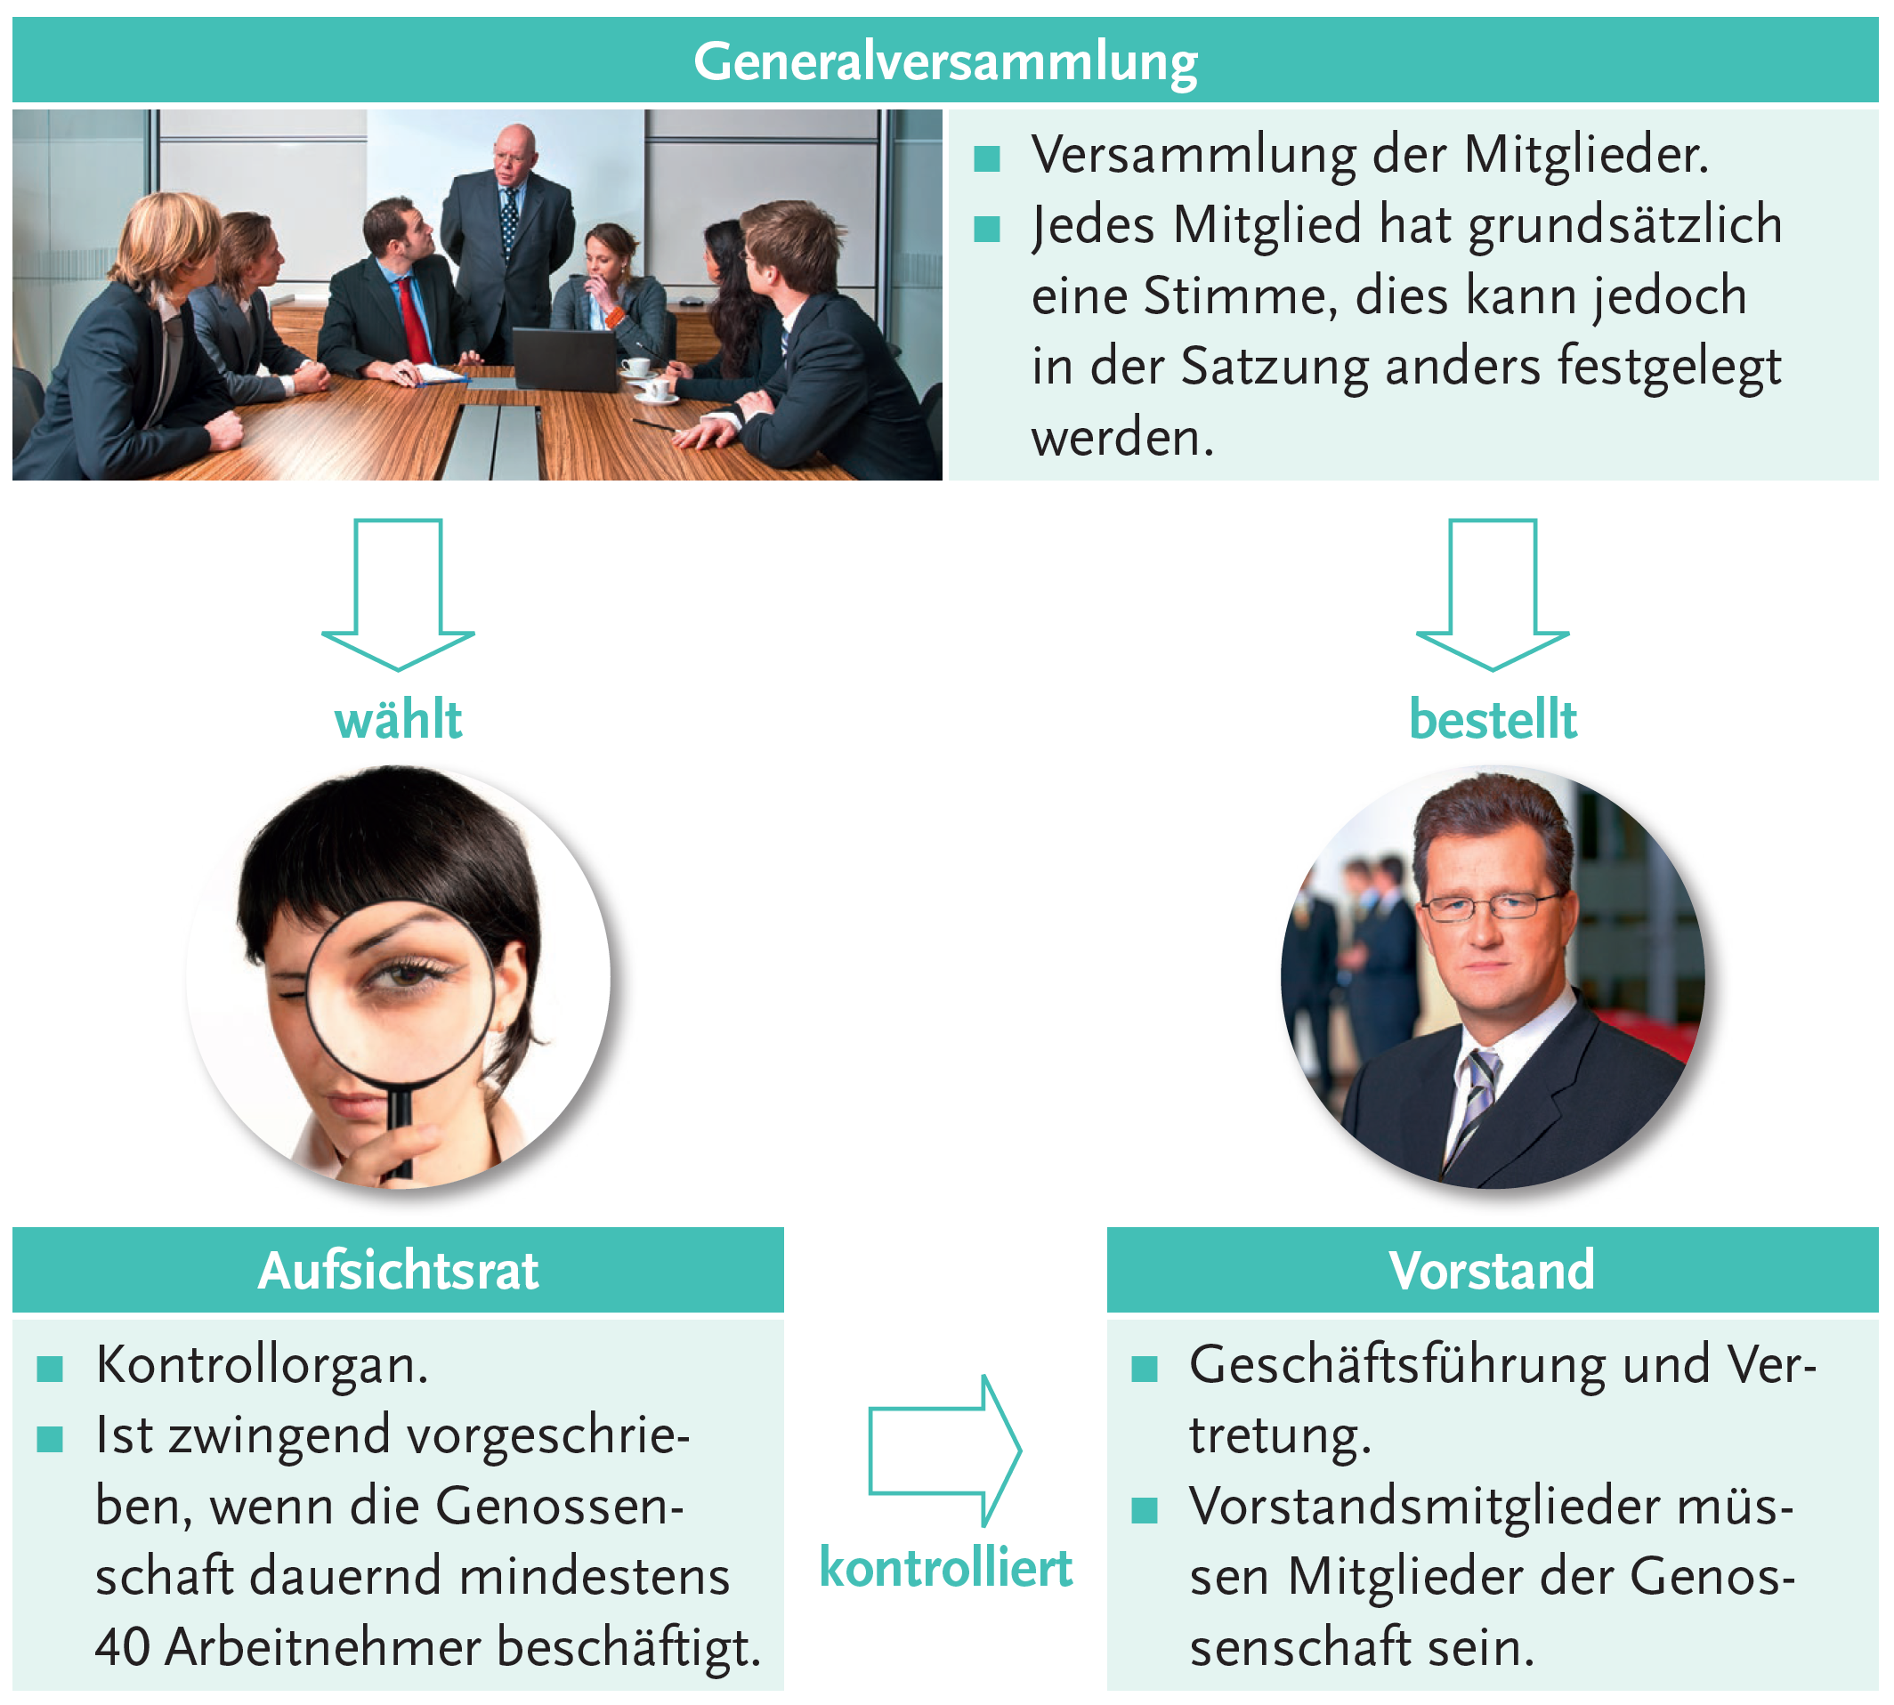
Rechtsformen der Unternehmen
Sonstige Gesellschaftsformen
Leitungsbefugnis
Einzelunter-nehmen
Personengesell-schaften
Kapitalgesell-schaften
Mischformen
Sonstige Gesell-schaftsformen

Slide 43
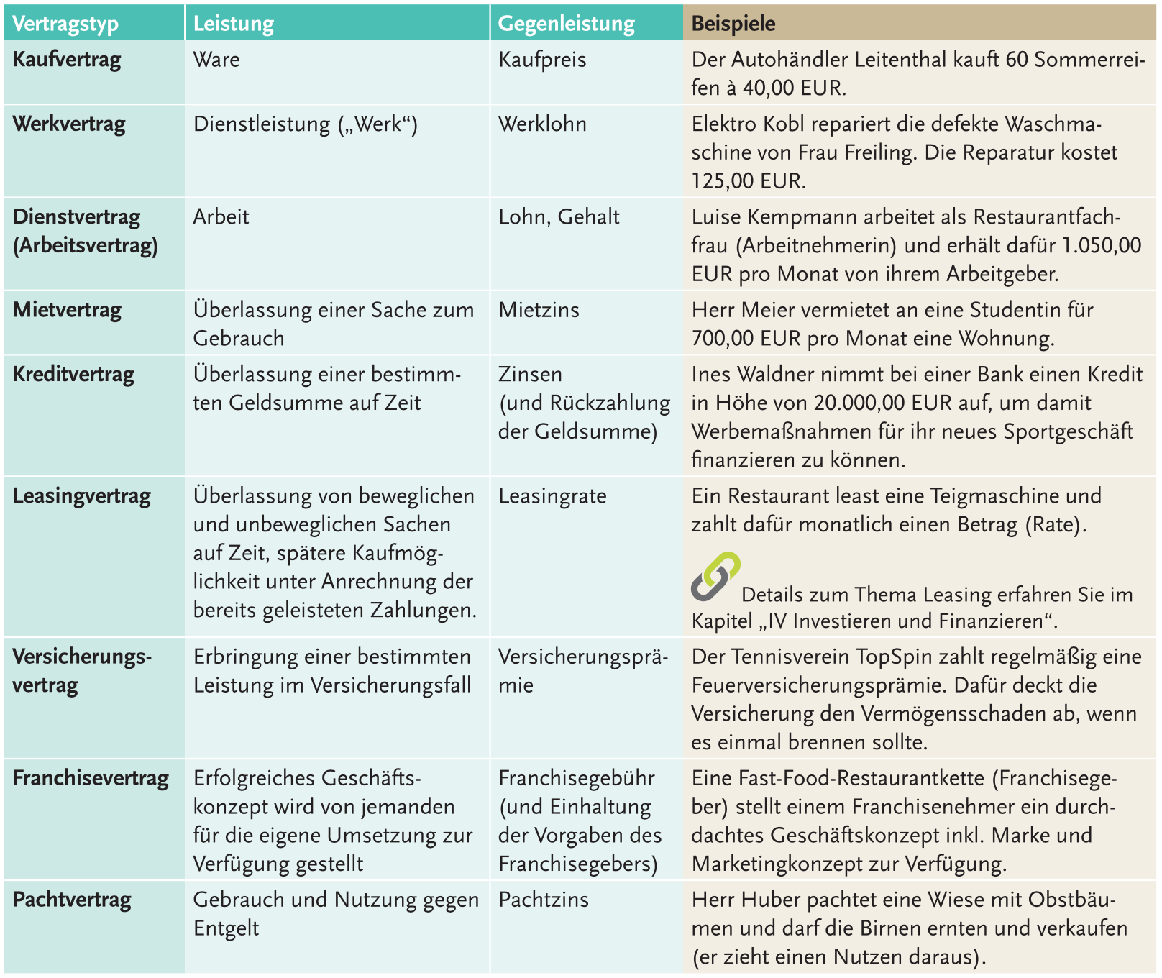
Wichtige Vertragstypen

Slide 44

Vollmachten im Unternehmen
Prokura
Handlungs-vollmacht

Slide 45
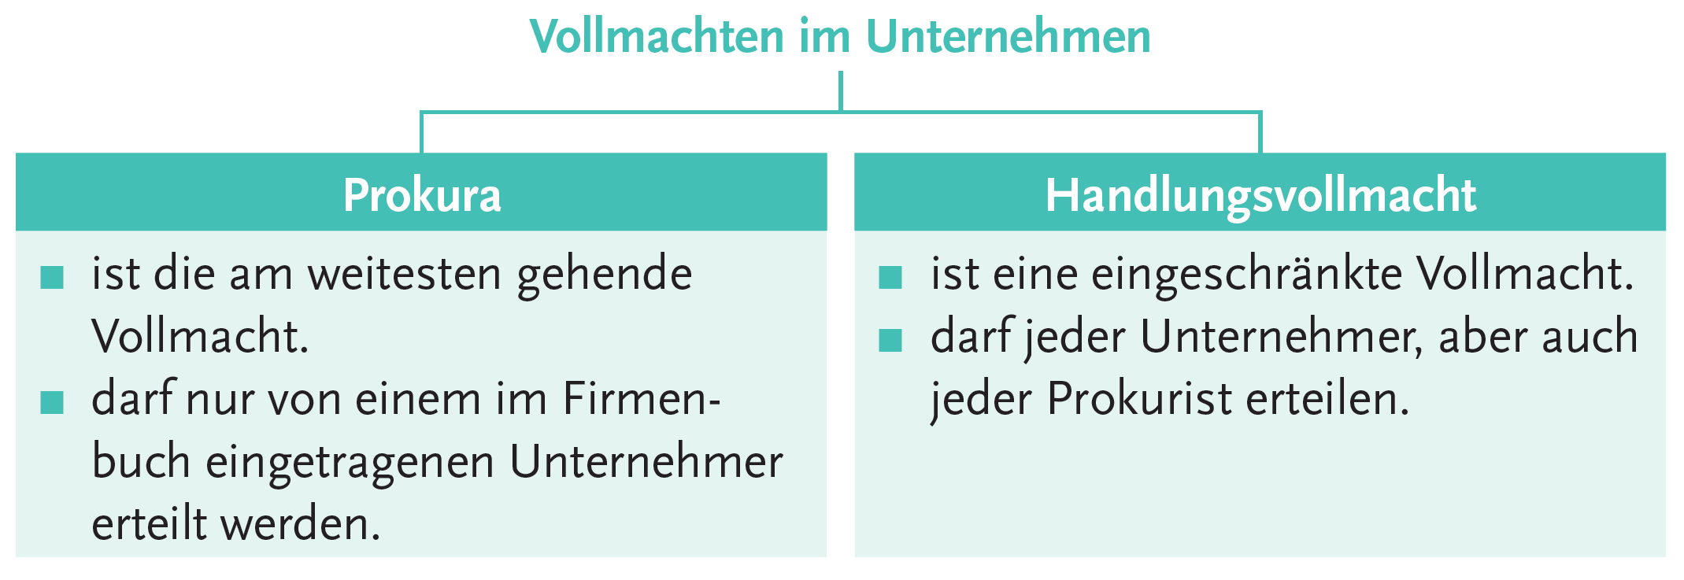

Vollmachten im Unternehmen
Prokura und Handlungsvollmacht
Prokura
Handlungs-vollmacht

Slide 46

Vollmachten im Unternehmen
Prokura
Prokura
Handlungs-vollmacht
Die Prokura ist die am weitesten gehende Vollmacht.
Sie darf nur von einem im Firmenbuch eingetragenen Unternehmer erteilt werden.
Eine ausdrückliche – mündliche oder schriftliche – Erteilung ist dazu notwendig.
Die Prokura muss im Firmenbuch eingetragen werden. Gleichzeitig wird sie im Amtsblatt zur Wiener Zeitung veröffentlicht.
Tipp:
Aus Beweisgründen sollte die Prokura
schriftlich erteilt werden.

Slide 47
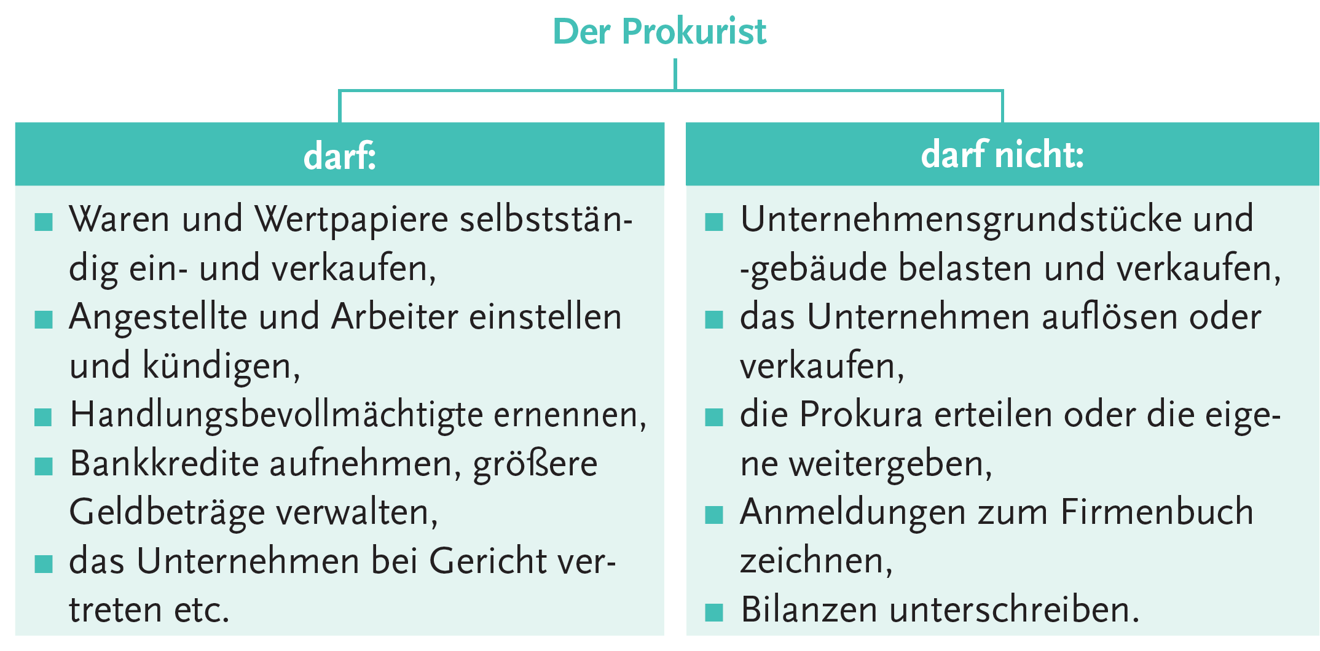
Vollmachten im Unternehmen
Prokura
Umfang der Prokura
Prokura
Handlungs-vollmacht

Slide 48
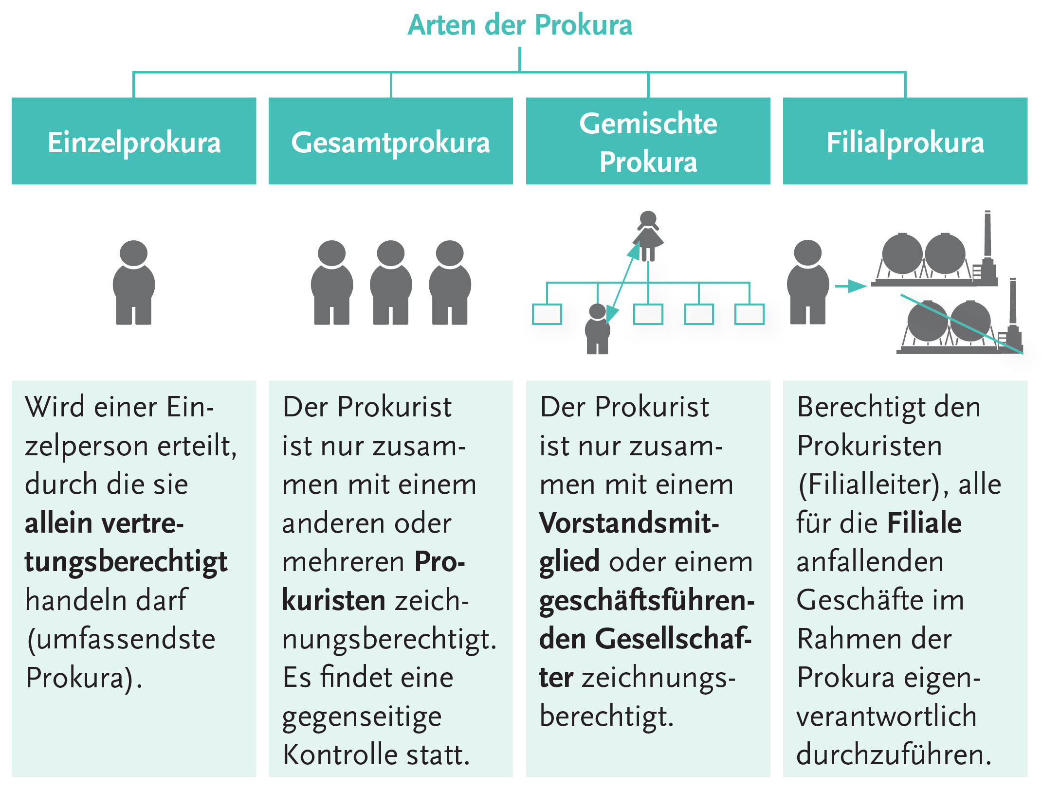
Vollmachten im Unternehmen
Prokura
Arten der Prokura
Prokura
Handlungs-vollmacht

Slide 49
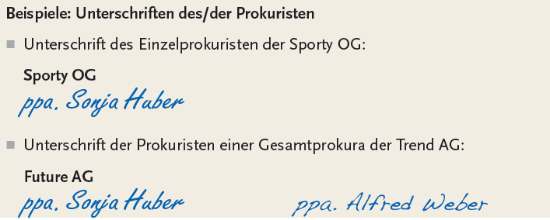
Vollmachten im Unternehmen
Prokura
Unterschriften der Prokuristen
Damit die Geschäftspartner die Stellung des Prokuristen erkennen, unter-schreibt er mit dem Prokurahinweis „pp.“ oder „ppa.“ vor seinem Namen.
Prokura
Handlungs-vollmacht
Trend AG

Slide 50
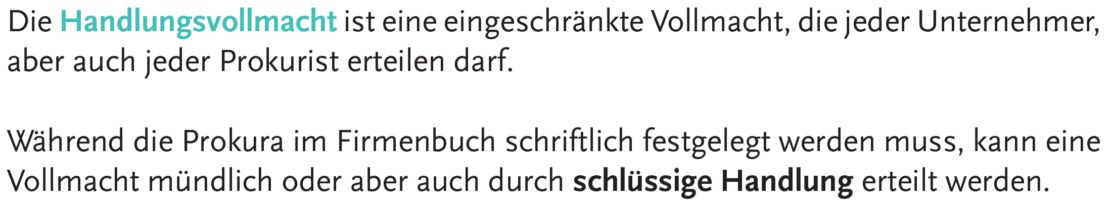

Vollmachten im Unternehmen
Handlungsvollmacht
Prokura
Handlungs-vollmacht

Slide 51
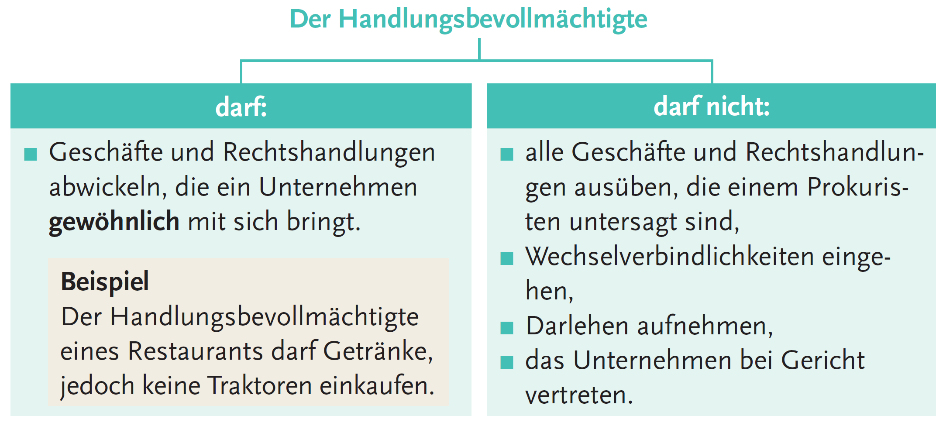
Vollmachten im Unternehmen
Handlungsvollmacht
Umfang der Handlungsvollmacht
Prokura
Handlungs-vollmacht

Slide 52
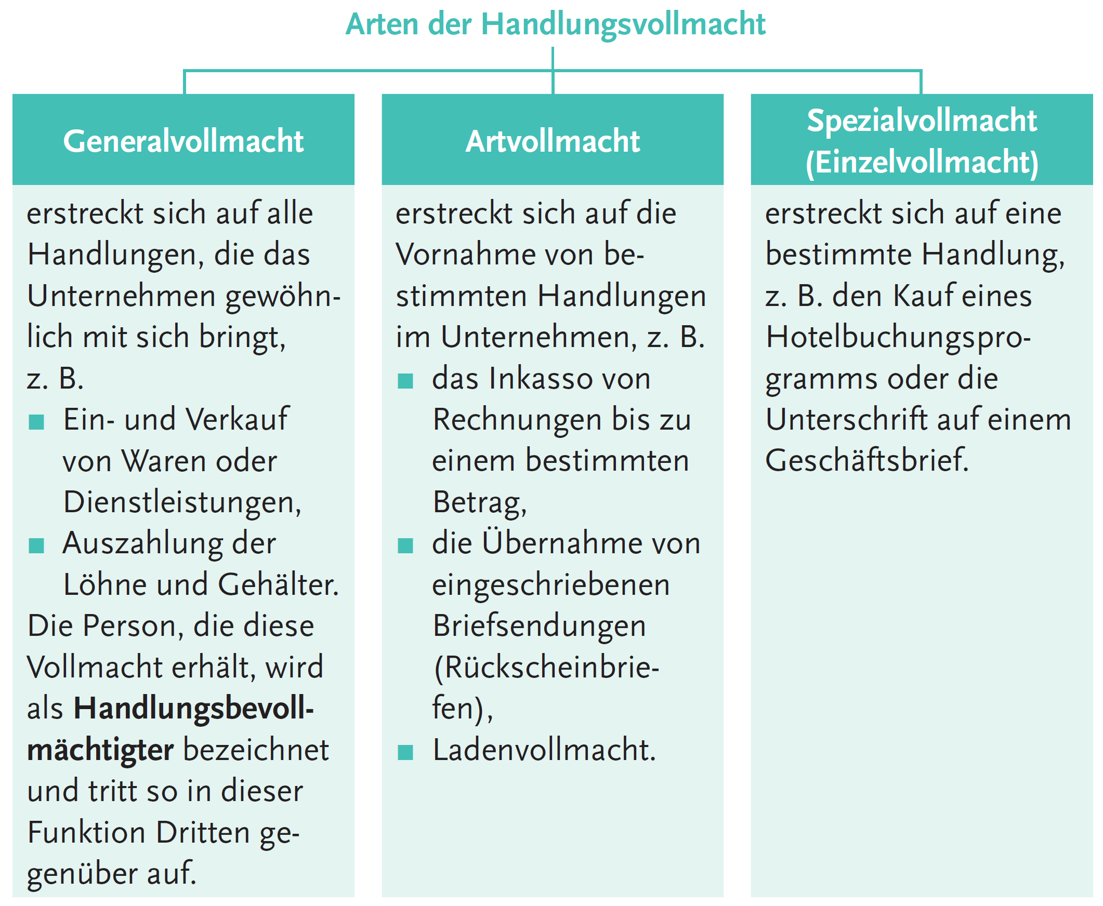
Vollmachten im Unternehmen
Handlungsvollmacht
Arten der Handlungsvollmacht
Prokura
Handlungs-vollmacht

Slide 53

Vollmachten im Unternehmen
Handlungsvollmacht
Unterschrift der Handlungsbevollmächtigten
Der Handlungsbevollmächtigte zeichnet mit dem Hinweis
i. V. (in Vertretung) oder
i. A. (im Auftrag).
Prokura
Handlungs-vollmacht

